Slide 1


Nature blend
예담직업전문학교
(MES 프로젝트)
쥬시 ONE조
표하연, 김다영, 권나윤, 김선용, 서민교, 이신화
최고관리자 : 20250014 / 00010101 http://223.130.159.117:3000
Notes:
안녕하세요. 쥬시ONE조의 네이처블렌드 프로젝트 발표를 시작하겠습니다

Slide 2





TABLE OF CONTENTS
프로젝트 개요
02
프로젝트 팀 구성 및 역할
프로젝트 수행 절차 및 방법
01
03
자체 평가 의견
04
05
프로젝트 수행 경과

Slide 3

01 프로젝트개요

Slide 4

개요 및 개발동기
4/101
smart factory
프로젝트 개요
NatureBlend는 생산 공정의 실시간 모니터링, 재고 및 품질 관리, 작업 지시와 데이터 분석 기능을 제공하는 생산 관리 시스템입니다. 이를 통해 생산성과 품질을 향상시키고, 재고 비용 절감과 신속한 문제 해결을 지원합니다. 대상 사용자는 생산 관리자, 품질 담당자, 운영 관리자 등이며, 체계적인 데이터 기반 의사결정을 도움으로서 업무 생산성을 높입니다.
개발 동기
제조 공정의 효율성 향상: 기존 수작업 또는 비효율적인 관리 시스템으로 인해 생산성 저하와 오류 발생이 빈번하여, 이를 개선하고자 프로젝트를 기획하게 되었습니다.
원자재 절약: 최적의 생산 계획 수립 -> 원자재 손실 감소
생산 효율성 증가: 공정 최적화 -> 생산 기간 단축.
품질 향상: 불량률 감소, 품질 기준 강화로 소비자 신뢰 확보.
위생 관리 강화 : 위생 조건 자동 점검으로 규제 위반 사례 감소
데이터 기반 운영 : 데이터를 활용하여 지속적인 개선 가능
기대 효과
Notes:
제조업 특화 시스템 구축 경험
과일 주스 제조업을 대상으로 실제 제조 환경에 적합한 시스템을 개발하여 제조업 특화 시스템 구축 역량을 강화하고자 했습니다.
디지털 전환 지원
제조업체의 디지털 전환을 지원하고 최신 IT 기술을 접목하여 스마트 공장 구축을 위한 기반을 마련하기 위해 프로젝트를 시작했습니다.

Slide 5
02 프로젝트 팀 구성 및 역할
5/101

Slide 6






역할 분담
6/101
서민교
기준정보
Vue 환경구축
권나윤
영업관리
DB관리
표하연
자재관리
팀장
김다영
생산관리
부팀장
이신화
품질관리
Node 환경구축
김선용
설비관리
git 관리
Notes:
표하연 : 자재파트 구현을 맡은 팀장 표하연 입니다

Slide 7
03 프로젝트 수행 절차 및 방법
7/101

Slide 8



수행 절차 및 방법
8/101
구분 | 기간 | 활동 | 비고
기획 | 12/03 ~ 12/04 |  | 아이디어 선정
화면설계 | 12/05 ~ 12/09 |  | MES 자료 조사
DB 설계 | 12/10 ~ 12/12 |  | 논리적/물리적 설계
개발 | 12/13 ~ 01/02
테스트 | 01/02 ~ 01/06 |  | 결함대장 작성
배포 | 01/07
기획안 작성
주요 기능 설정
요구사항 분석
Ui/Ux 설계
데이터 처리 흐름 정의
ERD 작성
화면 개발
기능 개발
통합 테스트
결함 기록 및 수정
코드 빌드 및 설정 파일 검증

Slide 9
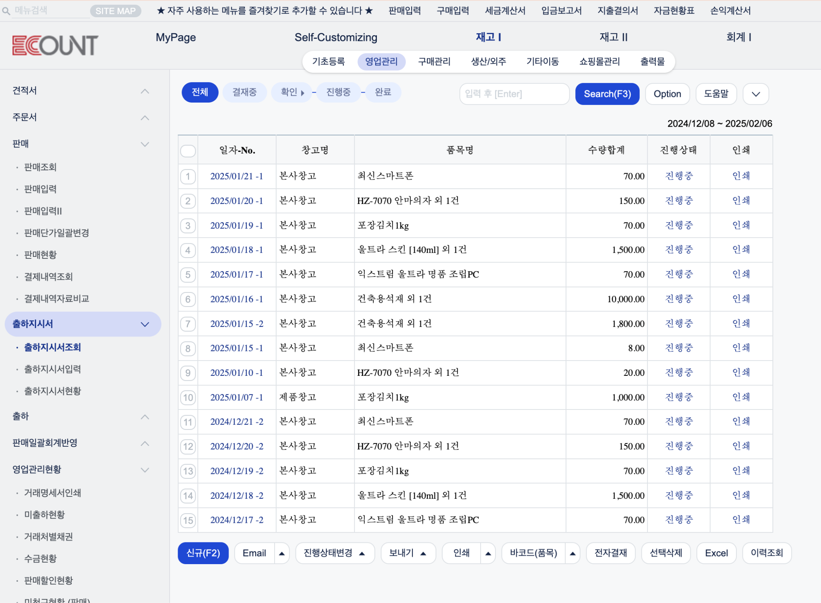
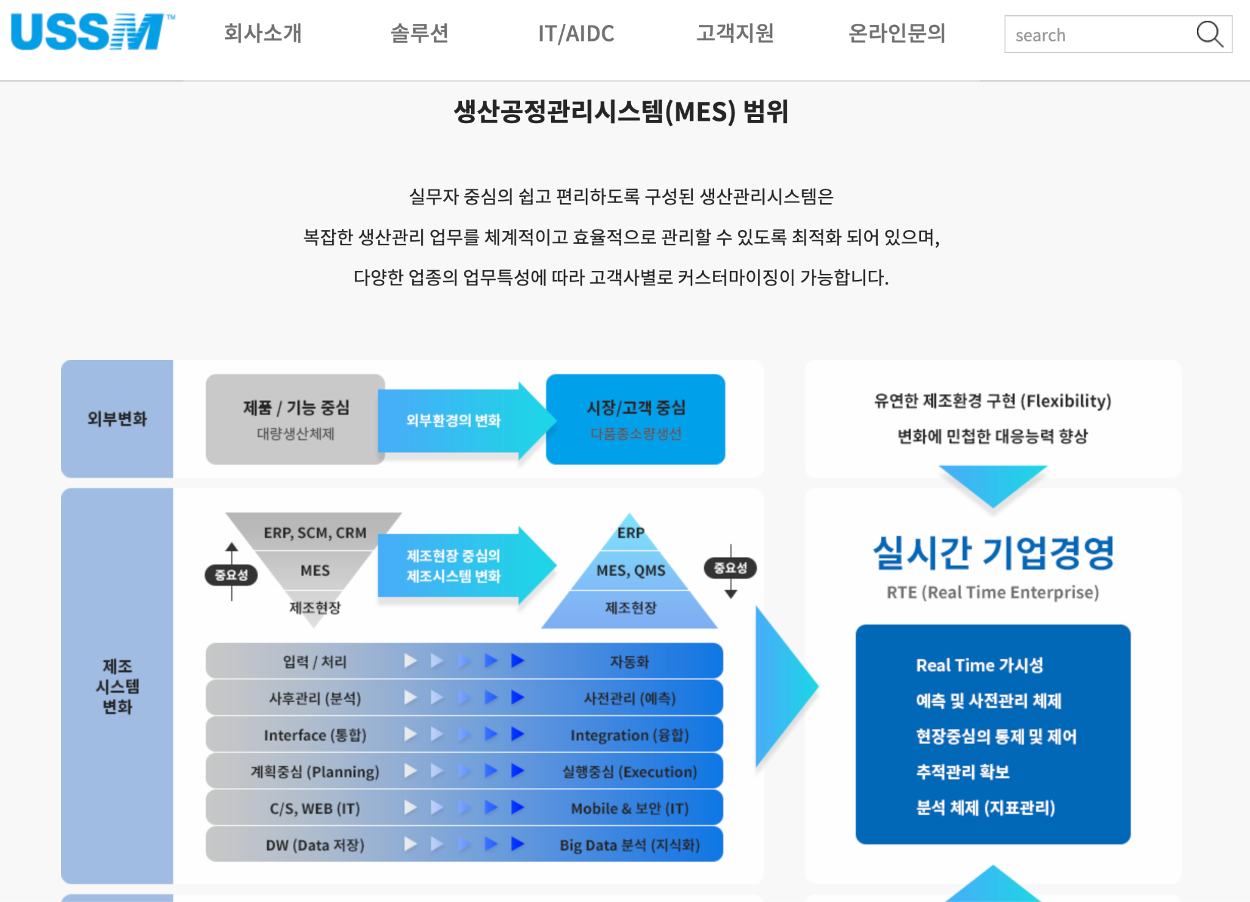
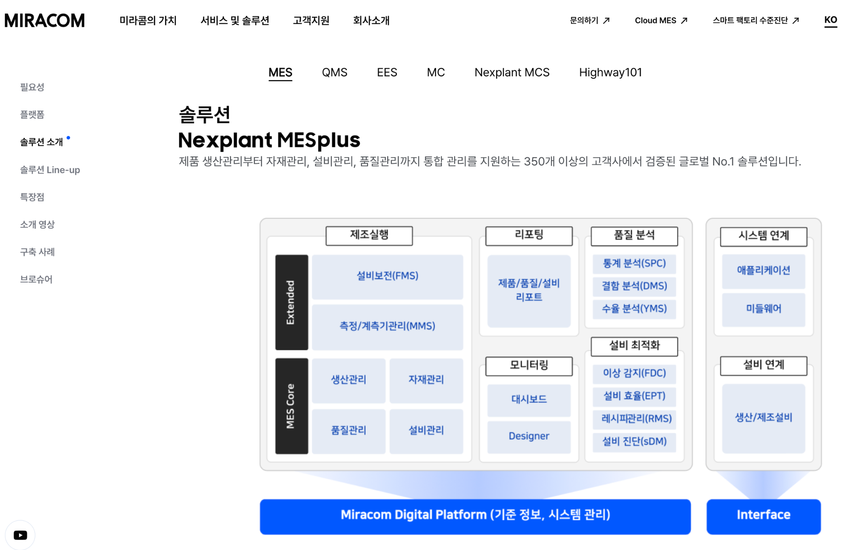
벤치마킹
이카운트
유스엠
미라콤
9/101
1
2
3

Slide 10












개발환경
10/101
협업툴
기획&디자인
IDE
IDE
배포
OS, DATABASE

Slide 11










개발환경
11/101
프론트엔드
백엔드

Slide 12
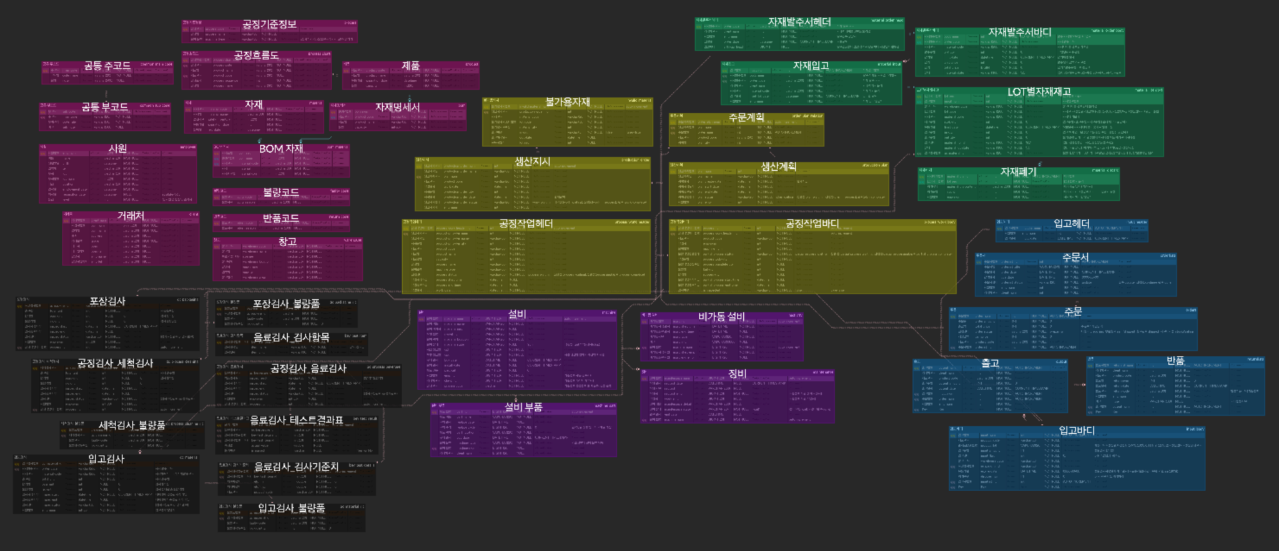
DB 구성도
12/101
기준정보
자재
생산
설비
품질
영업

Slide 13

공정흐름도
13/101
영업
생산
자재
품질
설비
주문등록
생산계획
자재정보
자재검수
자재주문
자재입고
생산지시
자재불출
제품입고
설비관리
자재투입
공정시작
비가동 관리
제품출고
공정진행
품질검사
반품관리

Slide 14


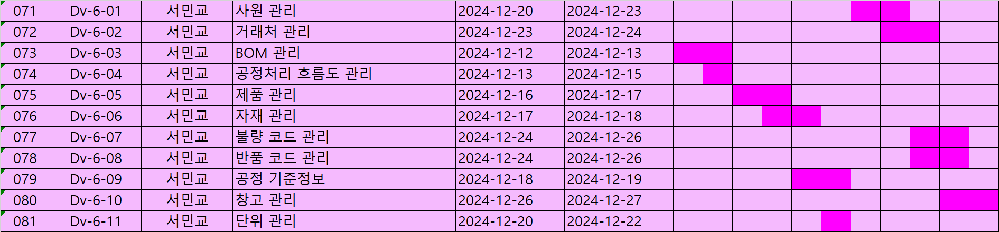
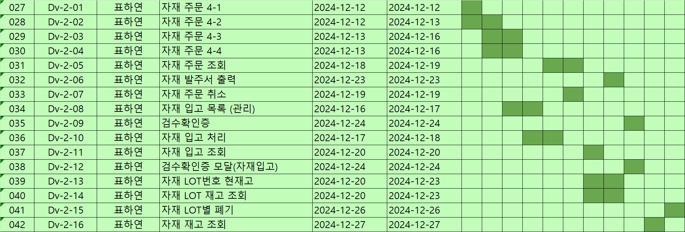
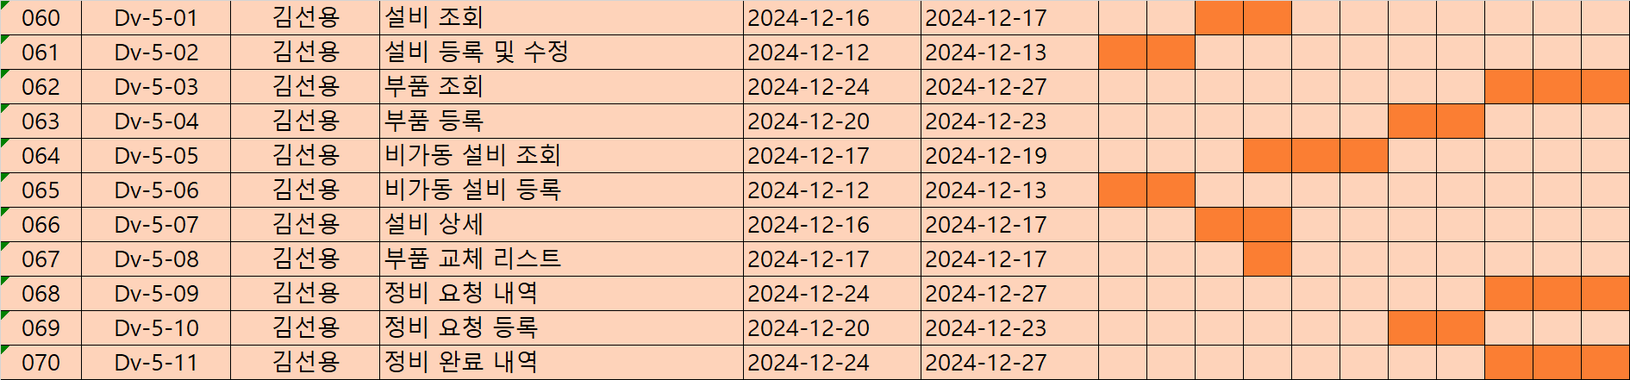
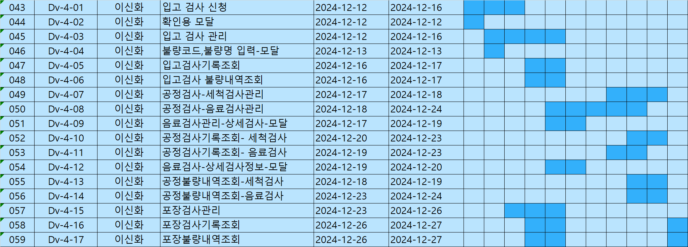
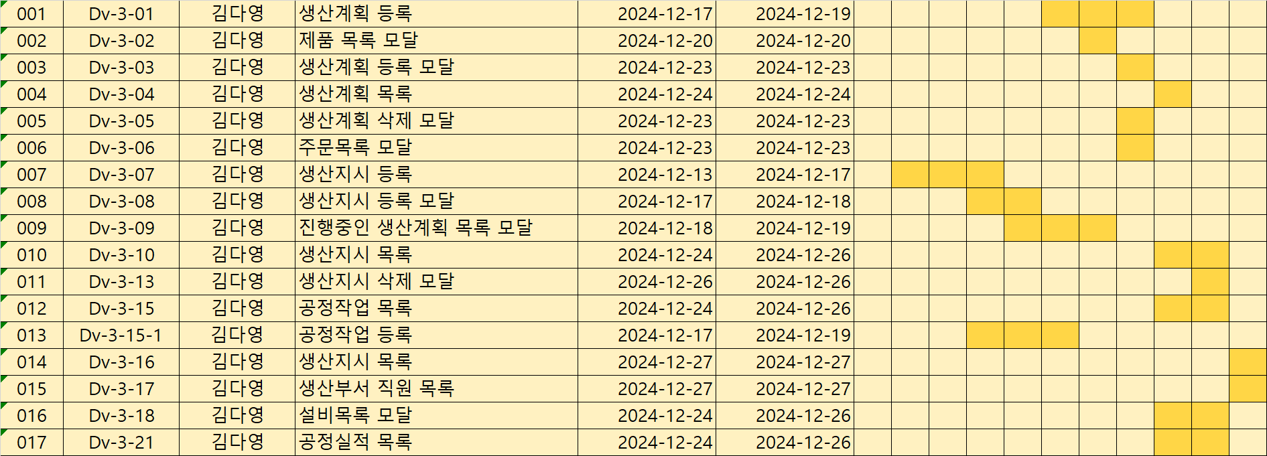
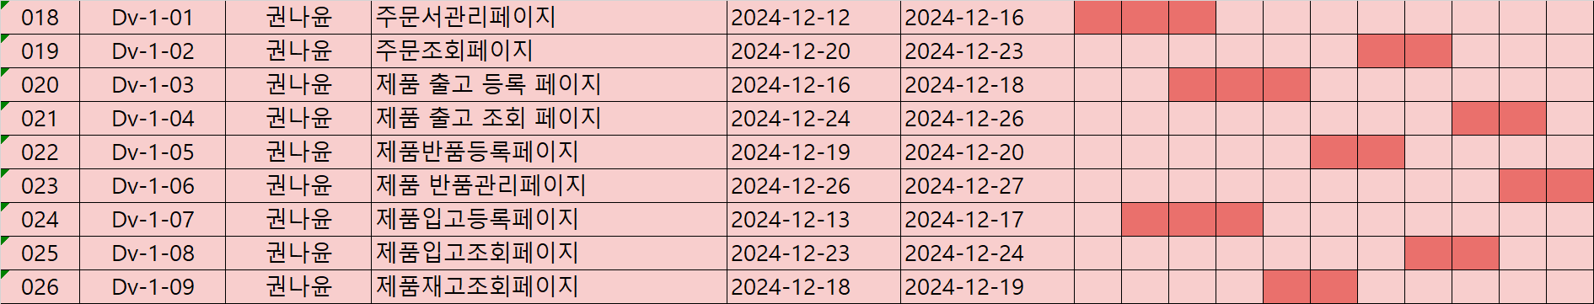
화면별 개발 일정
14/101
작업 상태를 명확히 관리하여 일정 지연 방지
팀원들이 작업 진행 상황을 쉽게 파악 가능
효율적인 리소스 배분
시각적 표현으로 전체 진행 상황을 한눈에 파악

Slide 15
04 프로젝트 수행 경과
15/101

Slide 16


구현담당자
서민교
기준정보 파트
BOM관리
공정흐름도 관리
사원관리 거래처 관리 등등
16/101
Notes:
기준정보 파트 시작하겠습니다.

Slide 17
기준 정보
영업
자재
생산
품질
설비
기준 정보
17/101
01 기능
02 기술
03 프로세스
기술
프로세스
사원,거래처 관리
Axios
사원정보로 로그인가능
BOM 관리
vue,node
MES에 필요한 데이터 관리
공정흐름도 관리
ag-grid
데이터 중복 검사
제품,자재 관리
관리 페이지 CRUD
불량,반품 코드 관리
공정기준정보,창고 관리
Notes:
이 구성으로 기준정보를 구현하였습니다.

Slide 18
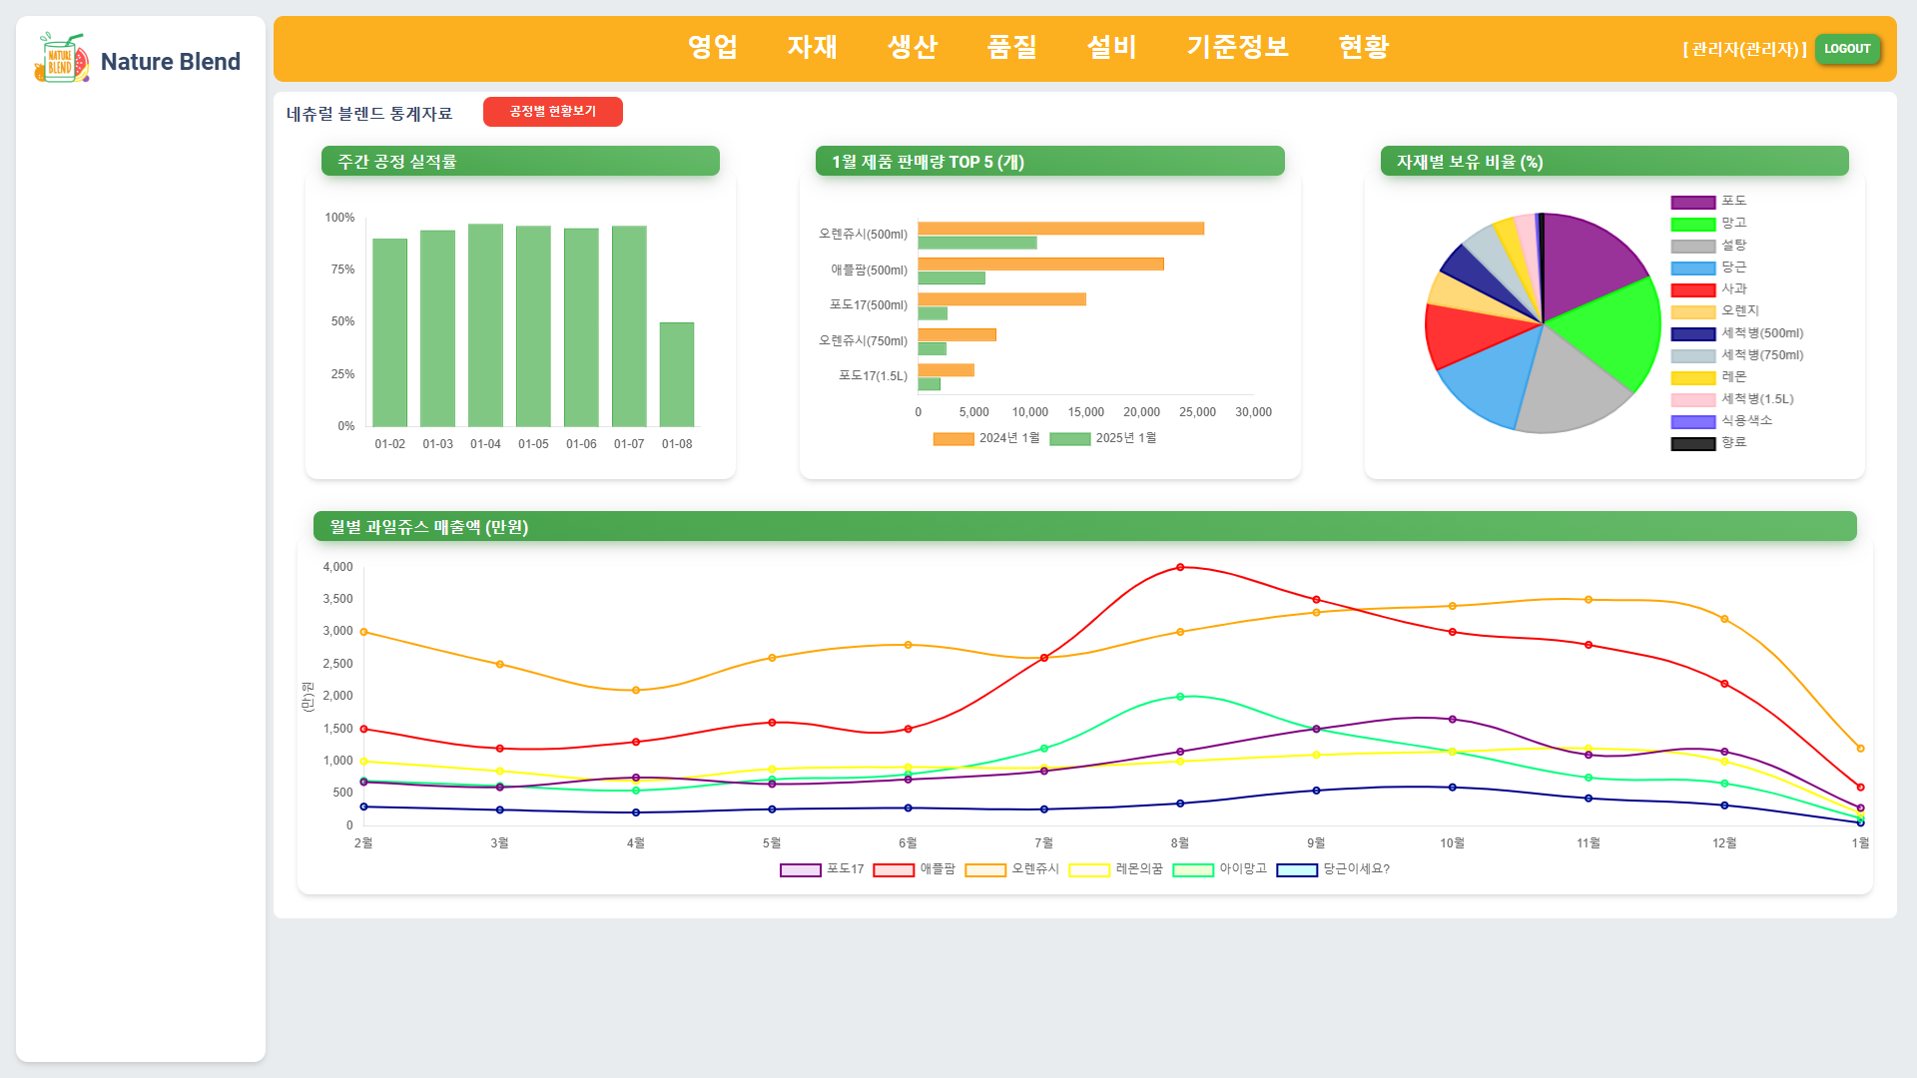
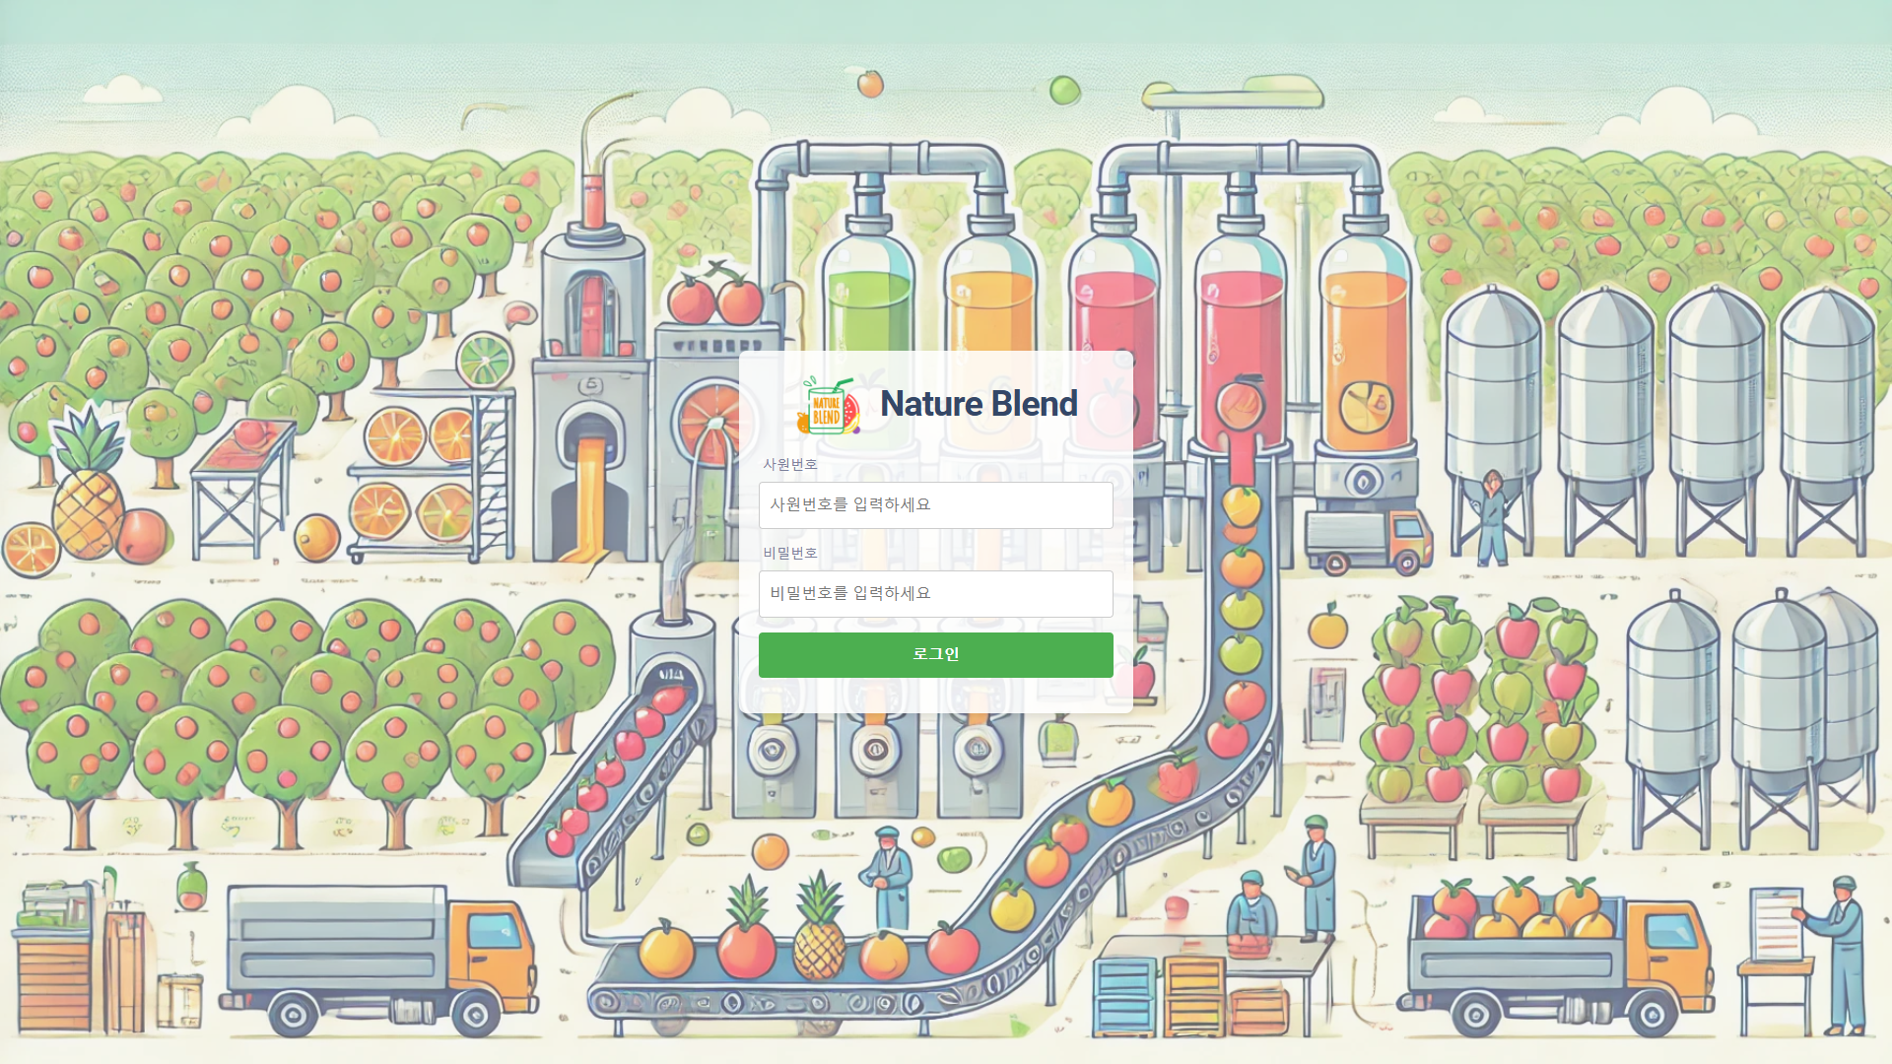
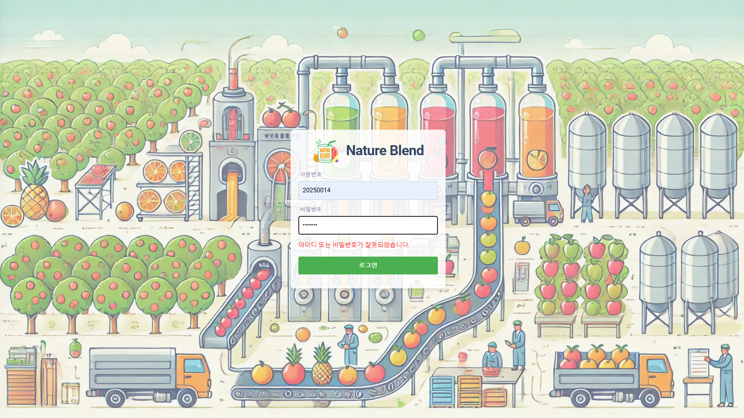
기준 정보
영업
자재
생산
품질
설비
18/101
로그인,메인페이지
0
로그아웃
아이디나 비밀번호를 잘못입력했을경우
로그인 성공시 첫화면으로 나오는 메인페이지
Notes:
로그인페이지입니다 , 아이디나 비밀번호를 잘못입력하게 되면 해당 메시지를 띄워줍니다.
로그인을 성공했을경우 첫화면에 나오는 메인페이지 입니다.

Slide 19
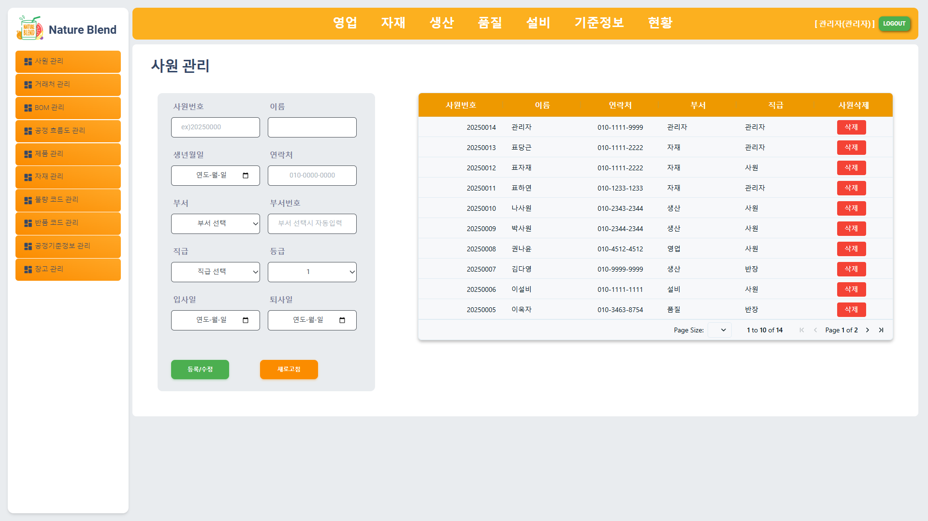

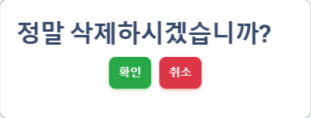
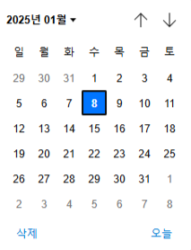
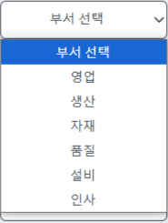



기준 정보
영업
자재
생산
품질
설비
19/101
사원관리
빈칸 등록시 발생
연락처 형식 틀리면 발생
입력칸 리셋
사원 등록 성공
사원 등록과 수정 기능
Notes:
사원 관리 페이지에서는 정보를 입력하여 사원을 등록할수있고
사원 삭제버튼을 누르면 확인모달창으로 확인을 누르게되면 삭제되었다는 알림을 띄워줍니다.
삭제를 제외한 나머지 알림창입니다.

Slide 21
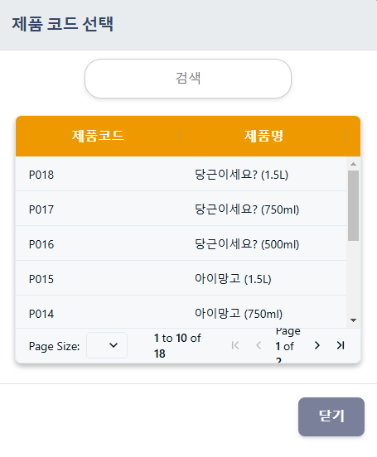
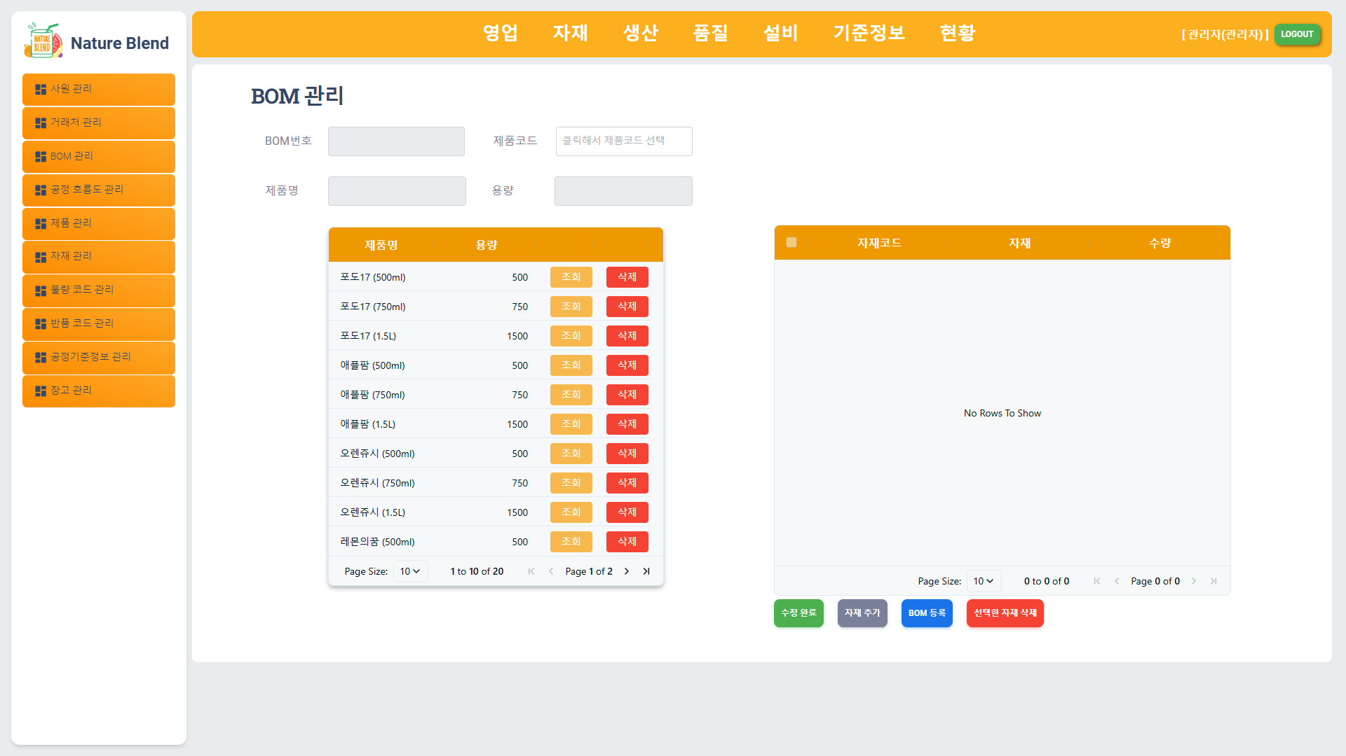
기준 정보
영업
자재
생산
품질
설비
20/101
BOM관리-1
제품 리스트
조회 등록가능
BOM 수정
자재 1개 추가
신규 BOM 등록
체크된 자재 삭제
Notes:
BOM 페이지에서는 BOM에 등록된 제품을 볼수있고 제품코드 빈칸을 눌러서 등록되지않은 제품을 등록할수있습니다.

Slide 22
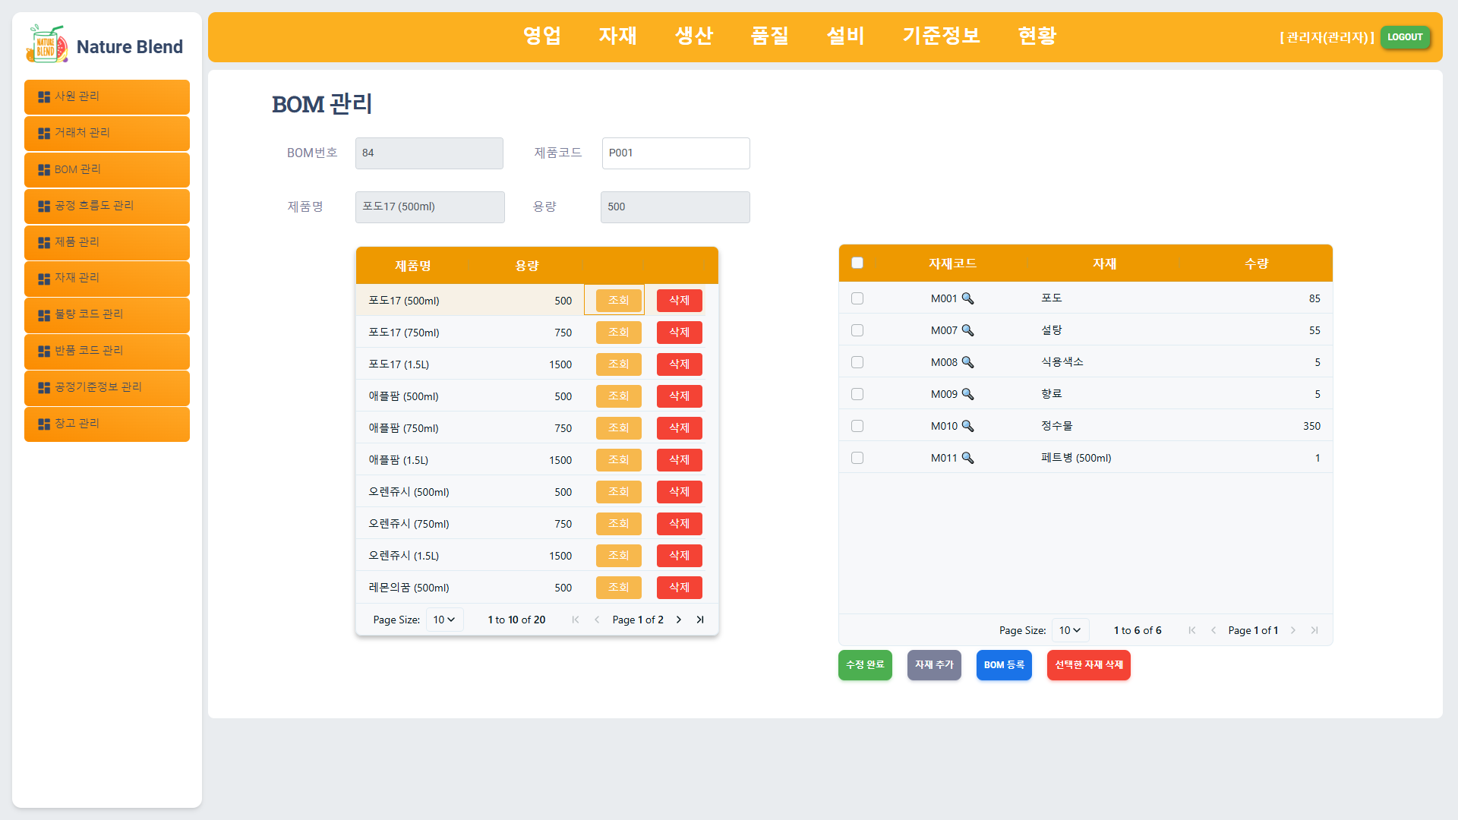
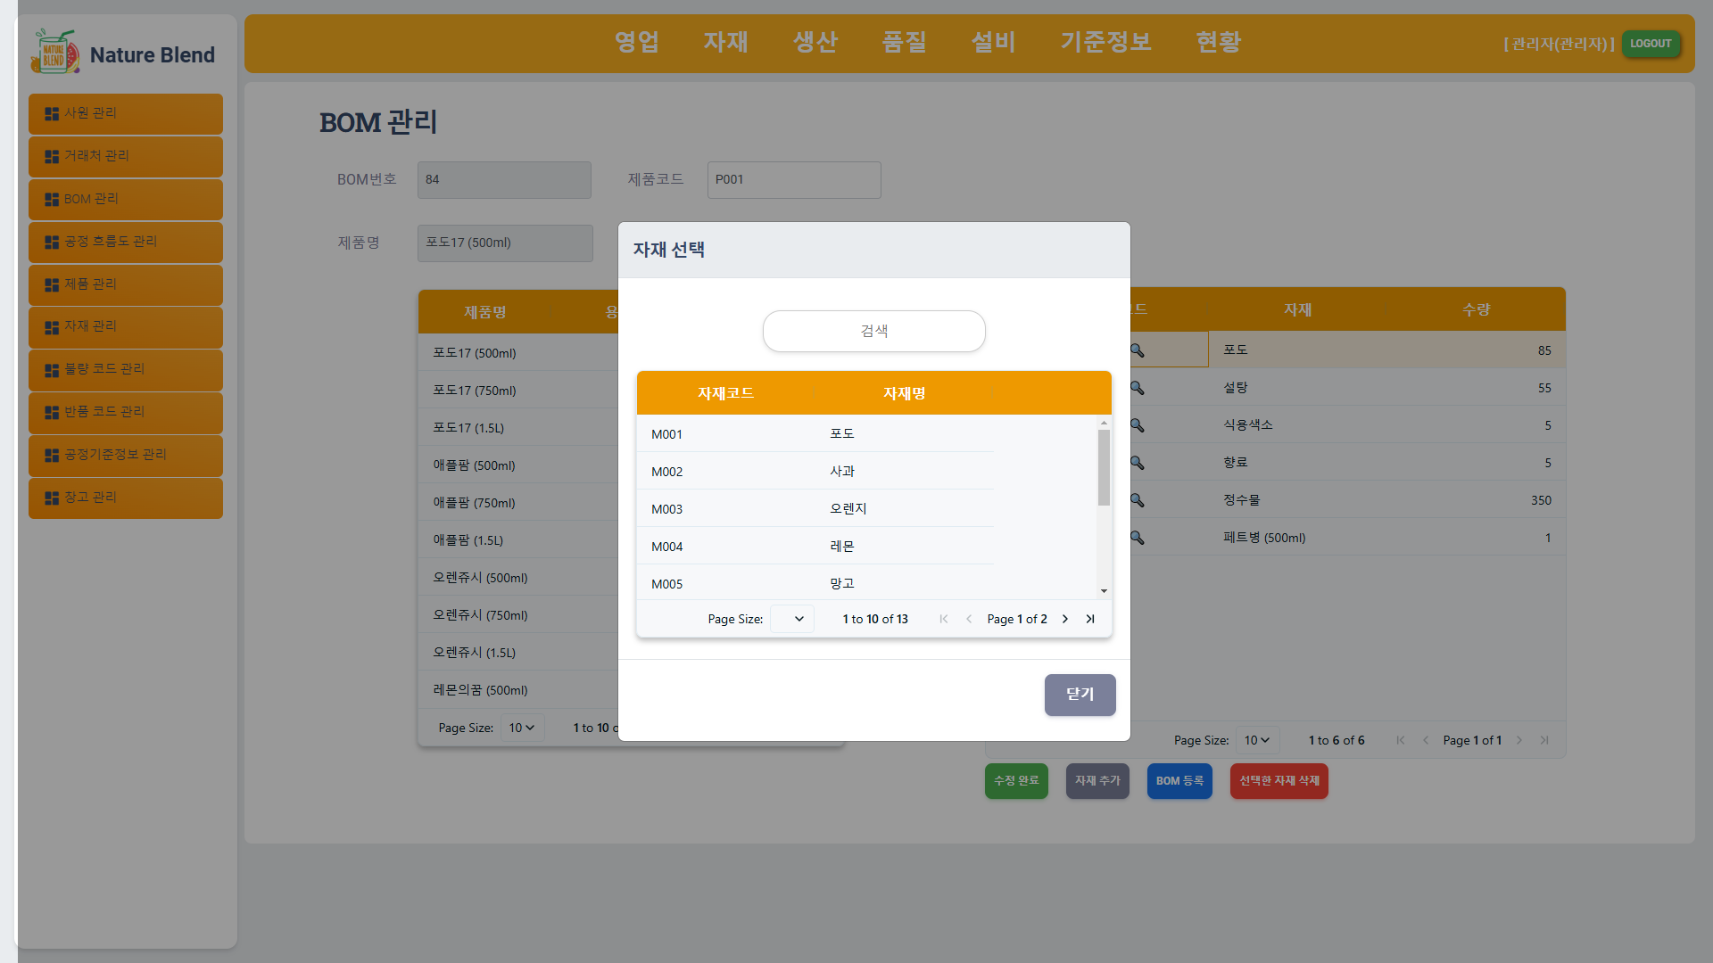
기준 정보
영업
자재
생산
품질
설비
21/101
BOM관리-2
자재 추가 가능
BOM 제품과 자재를 조회
Notes:
제품목록에서 조회버튼을 누르면 제품의 사용되는 자재를 조회할수있습니다.

Slide 23
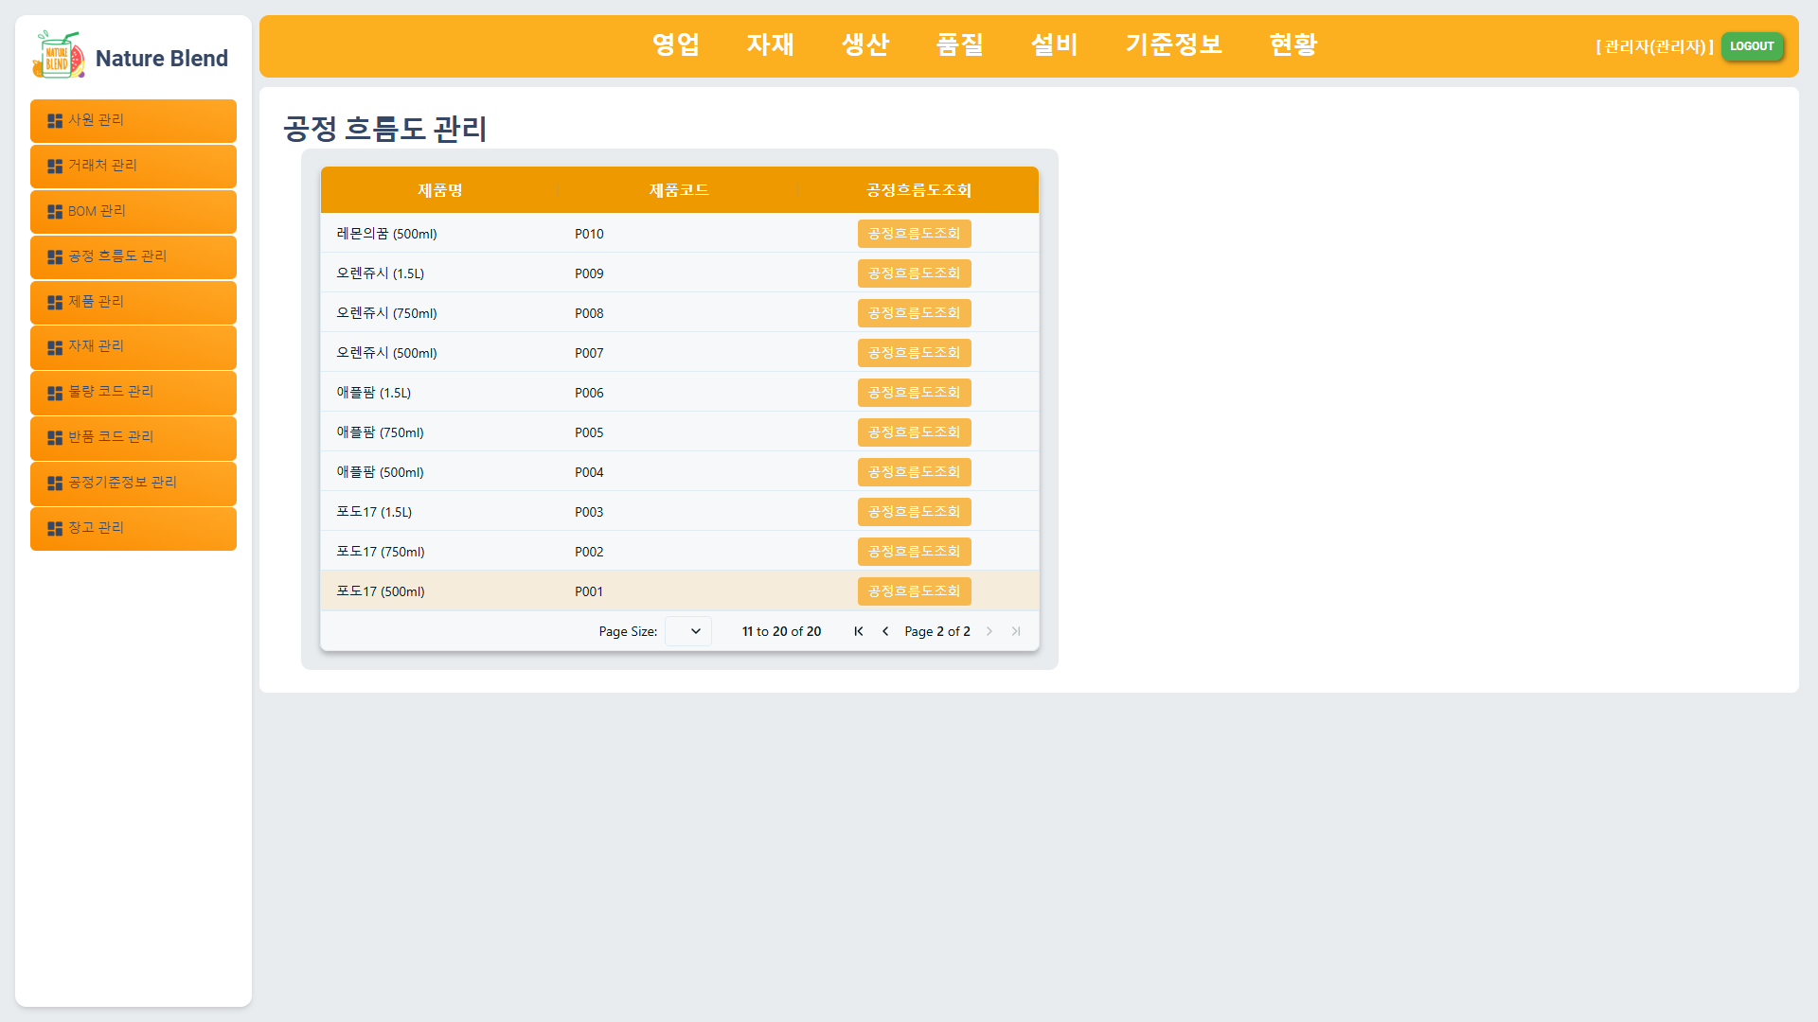
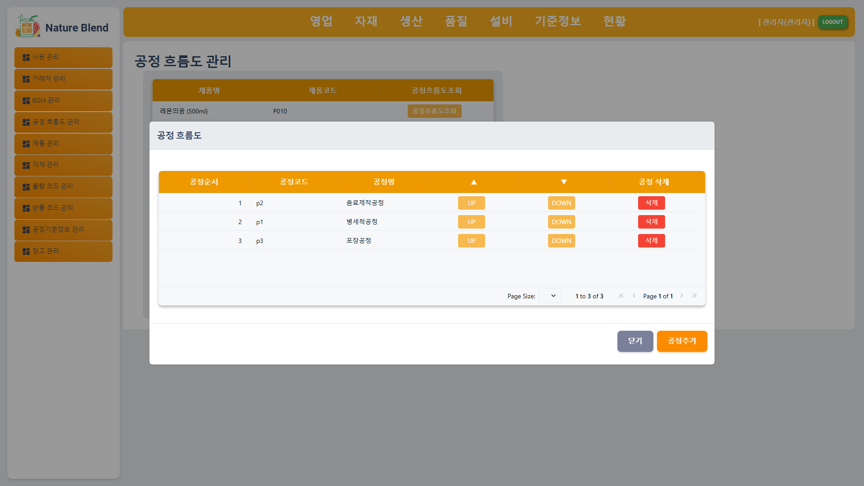
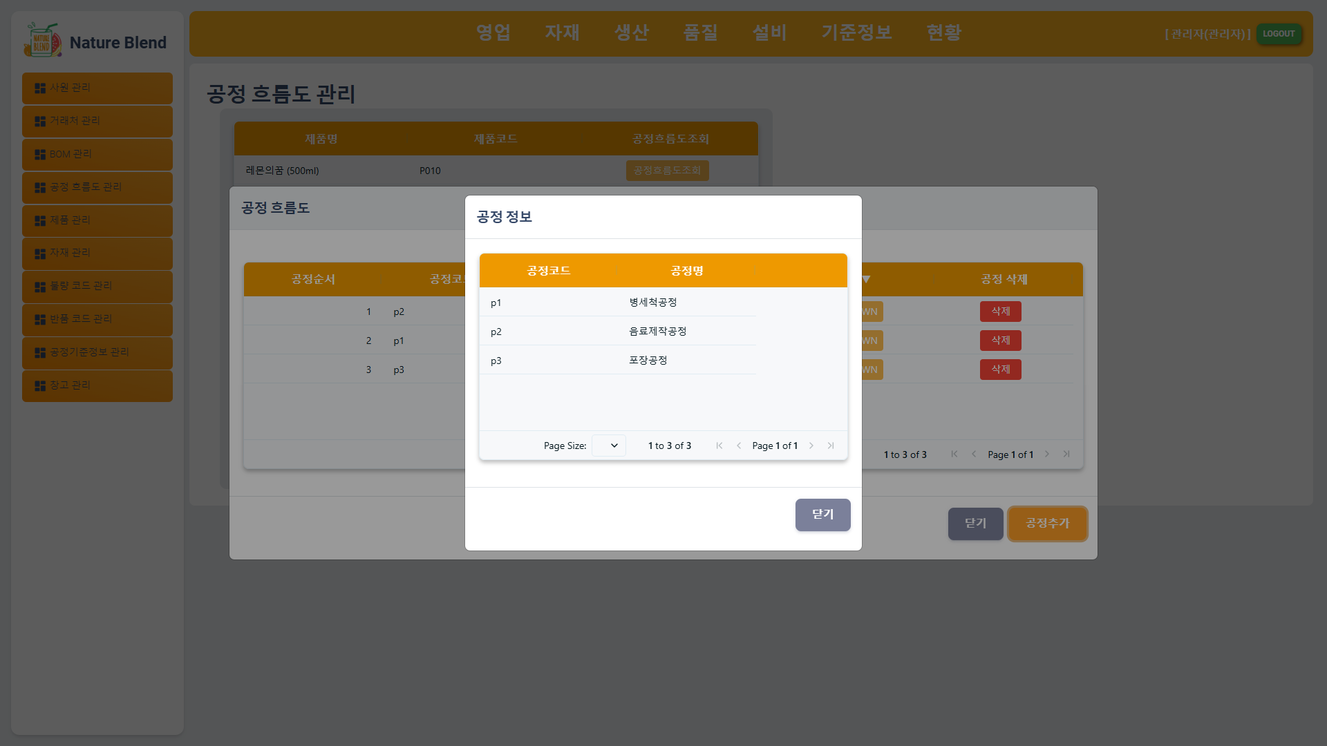
기준 정보
영업
자재
생산
품질
설비
22/101
공정흐름도관리
흐름도 조회
공정 순서 변경 , 삭제 가능
흐름도에 공정추가 가능
Notes:
공정흐름도페이지에서는 BOM에 등록된 제품을 조회할수있고 공정흐름도조회버튼을 누르면 제품의 공정순서를 확인할수있고 공정 순서를 변경,삭제할수있습니다.
공정추가버튼을 누르게 되면 필요한 공정을 추가할수있습니다.

Slide 25
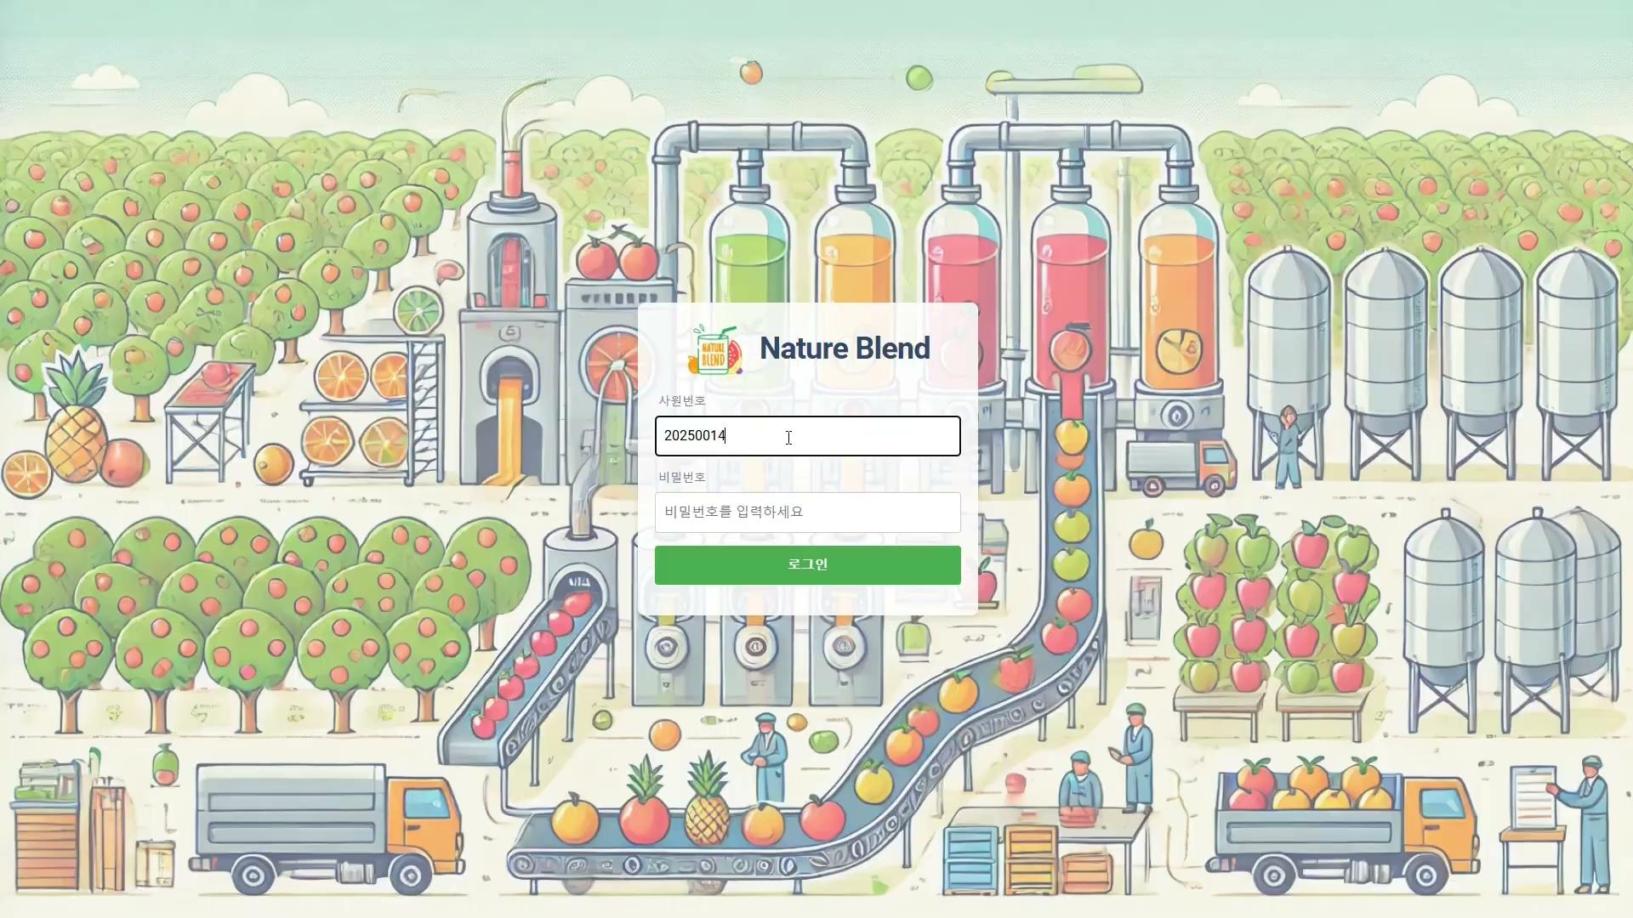
기준 정보
영업
자재
생산
품질
설비
23/101
시연 및 시연 순서
로그인
1
BOM 페이지
2
공정 흐름도 페이지
3
Notes:
로그인 페이지 - 관리자 아이디로 로그인을 해보겠습니다.
메인 페이지 - 로그인을 성공했을때 처음에 뜨는 메인페이지 화면 입니다.
메인페이지에서는 회사 실적을 확인할수있습니다.
제품 관리 페이지 - BOM 등록을 하기 위해서 제품을 하나 등록해보겠습니다.
제품코드와 제품명 유통기한 제품용량을 입력하고 등록버튼을 누르면 등록이됩니다.
BOM 관리 페이지 - 방금 등록한 제품을 BOM에 등록해보겠습니다.
제품코드 입력칸을 누르게 되면 등록되어있는 제품목록을 볼수있고 제품을 누르게되면 정보가 입력되고 등록버튼을 누르면 BOM에 제품이 등록됩니다.
BOM 제품목록에서 등록된 제품의 필요한 자재를 조회할수있고 자재 추가 버튼을 누르면
자재목록에 빈칸이 나오는데 자재코드 칸을 누르면 자재목록을 조회할수있고 자재를 선택하여 추가할수있습니다.
공정흐름도 관리 - 등록된 제품목록이 나오고 조회버튼을 누르면 제품의 공정순서를 볼수있는데
공정추가버튼을 눌러서 필요한 공정을 추가할수있고 UP DOWN 버튼으로 순서를 조정할수있습니다.

Slide 26
구현담당자
권나윤
구현담당자
권나윤
영업 파트
24/101
주문관리 및 조회
입고관리및조회
출고관리및 조회
반품관리및 조회
제품 재고 조회

Slide 27
기준 정보
영업
자재
생산
품질
설비
영업
25/101
01 기능
02 기술
03 프로세스
기술
프로세스
주문 등록,수정,삭제 및 조회
Ajax / Axios
주문서등록
입고등록,수정,삭제 및 조회
Ag-grid
포장검사 완료 된 상품 입고 등록
출고등록 및 조회
Notifications
해당 주문서의 제품 출고
반품등록,수정,삭제 및 조회
Procedure
제품 반품 등록 및 관리
제품 재고 조회
JavaScript
제품 별 제품 재고 관리
제품 LOT 조회
제품 재고 유통기한 기준 폐기처리

Slide 28
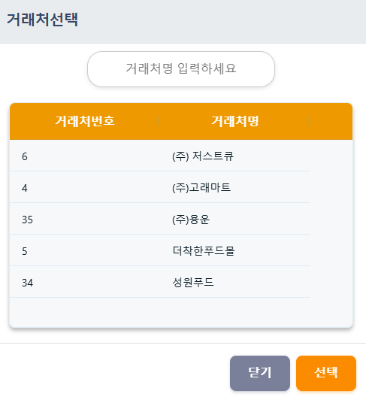


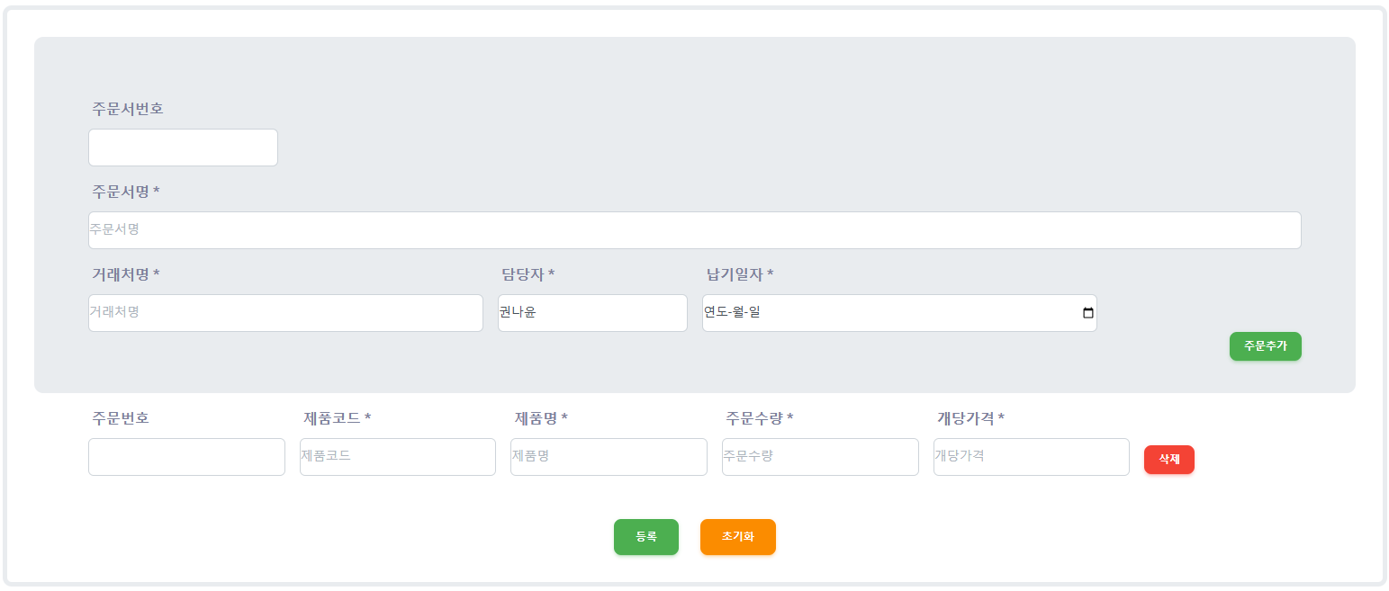
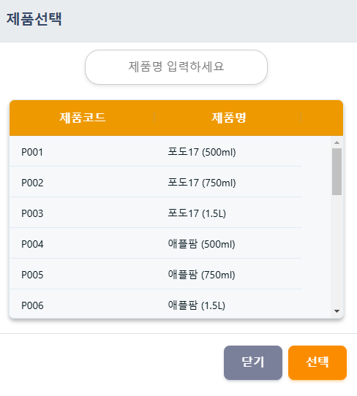
기준 정보
영업
자재
생산
품질
설비
26/101
주문관리 - 주문 등록
필수값( *) 을 입력 하지 않는 경우
클릭시 거래처 확인
주문 1개 이상 추가 하지 않는 경우
로그인 된 직원이름 자동 생성
클릭시 제품명 확인

Slide 29
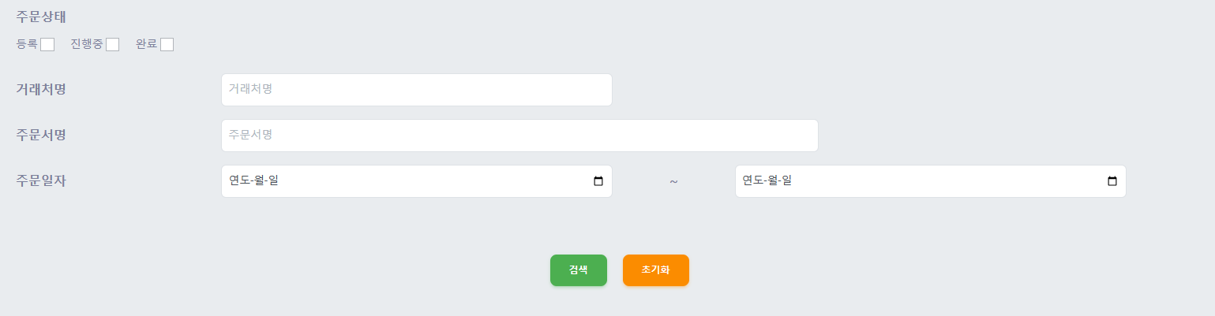
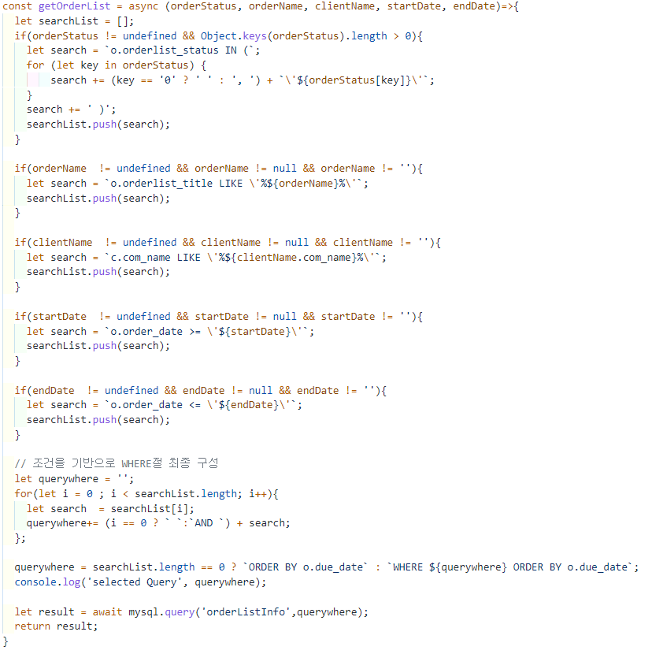
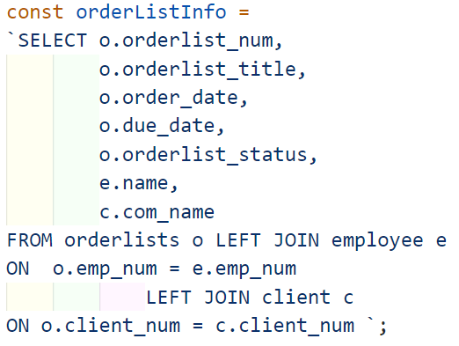
기준 정보
영업
자재
생산
품질
설비
27/101
주문서조회
WHERE 절을 service에서 검색조건에 맞게 완성 시켜 sql 로 String 으로 전송

Slide 30
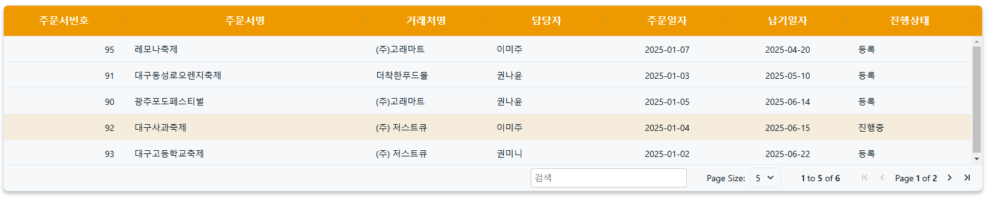
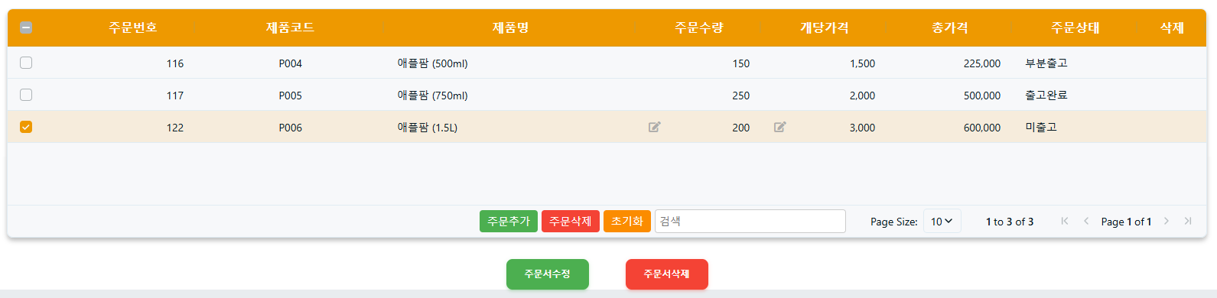
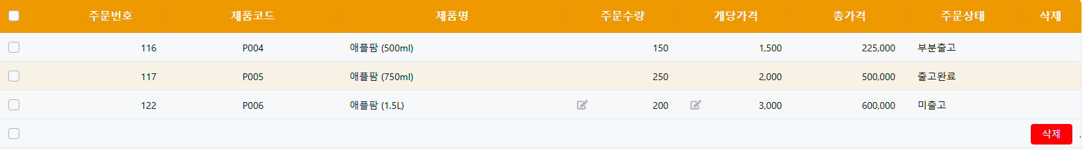
기준 정보
영업
자재
생산
품질
설비
28/101
주문관리 - 주문수정,삭제
주문상태 ”미출고” 시 수정,삭제 가능
주문서상태 ”등록” 시 삭제 가능

Slide 31
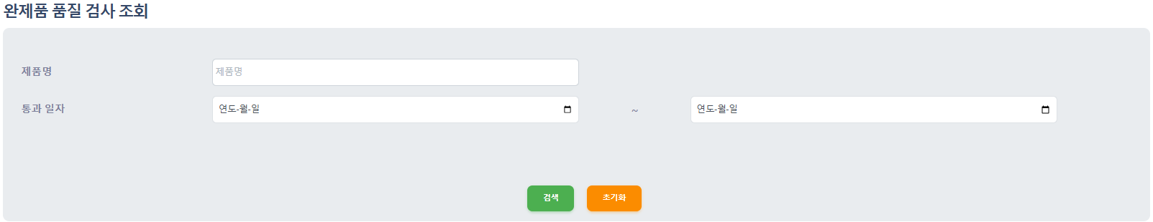
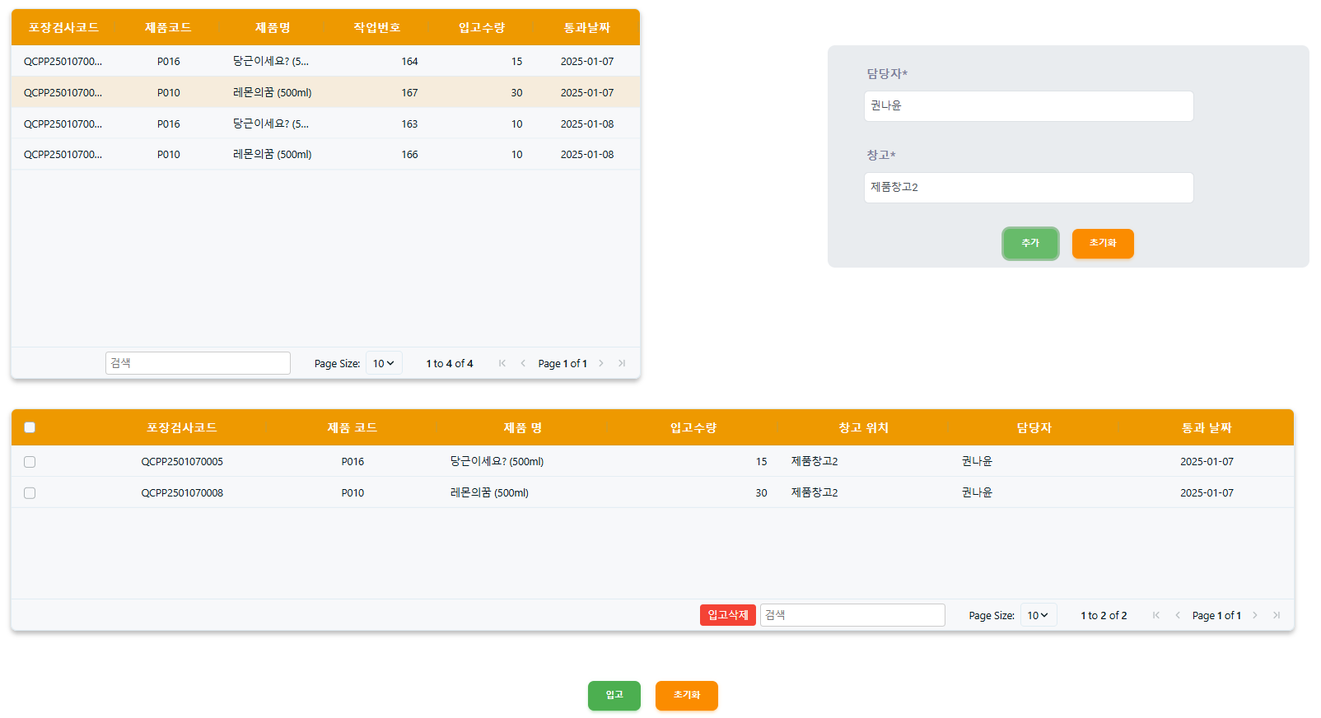

기준 정보
영업
자재
생산
품질
설비
29/101
입고관리 - 입고등록
통과결과와 담당자, 창고 필수로 입력
동일한 품질검사 추가 시 경고창 실행
입고 대기 목록에 추가
입고 대기 목록에서 삭제
제품 입고 버튼 클릭시 해당 포장검사 건은
제품 LOT번호 (제품코드 + 통과일자 (ddMMyy) + 작업번호 ) 생성

Slide 32
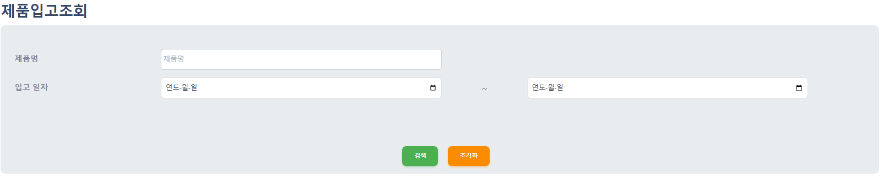
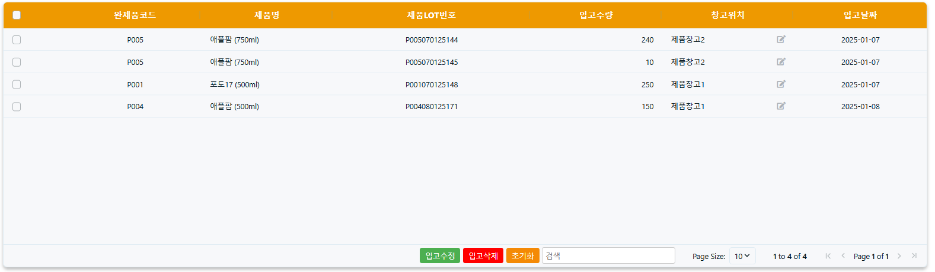
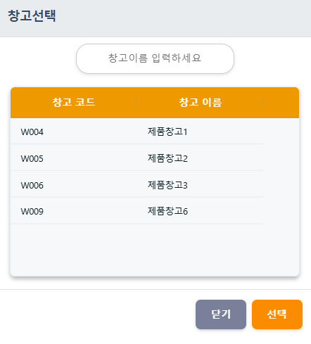
기준 정보
영업
자재
생산
품질
설비
30/101
입고 조회 및 입고관리 - 수정,삭제
클릭 시 창고 확인
입고 된 건의 창고 위치 수정 가능

Slide 33
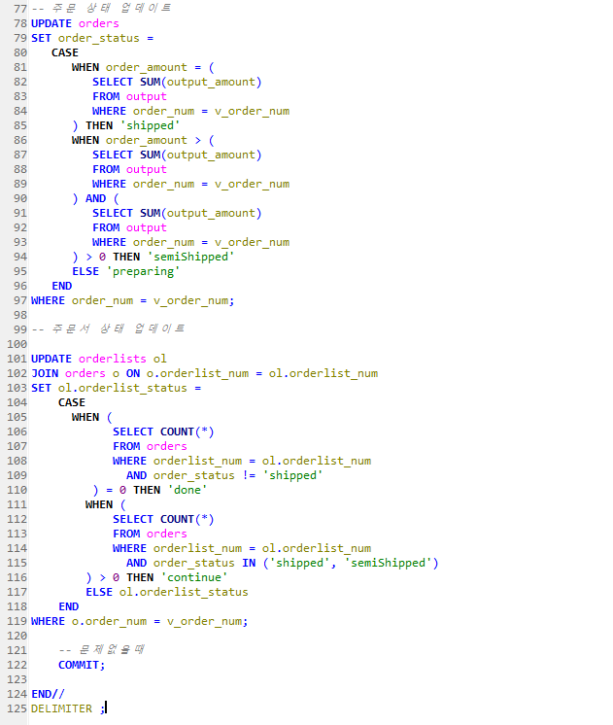
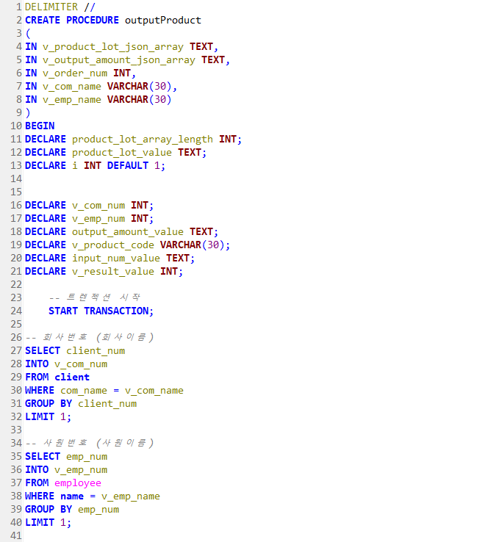
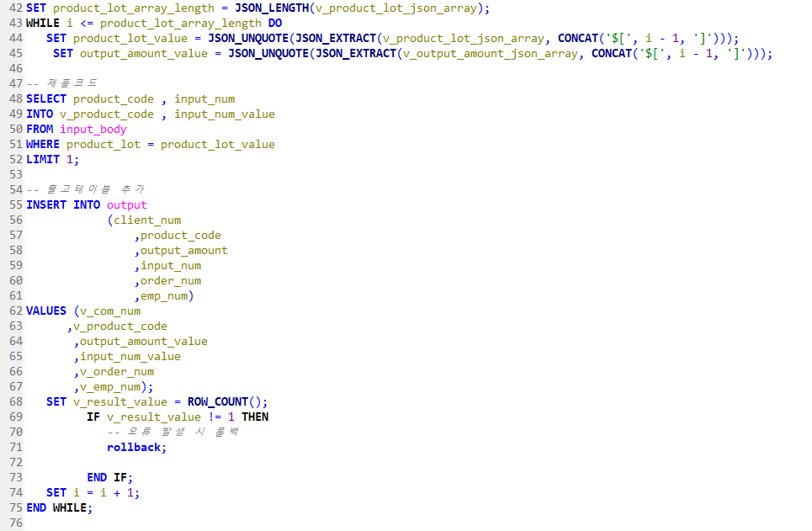
기준 정보
영업
자재
생산
품질
설비
31/101
출고관리 - 출고 등록
다수의 제품 LOT건을 한 건 의 주문 출고 등록 프로시저 (출고등록 및 주문서, 주문 상태 변경)
주문 상태 업데이트
출고 등록
주문서 상태 업데이트

Slide 34
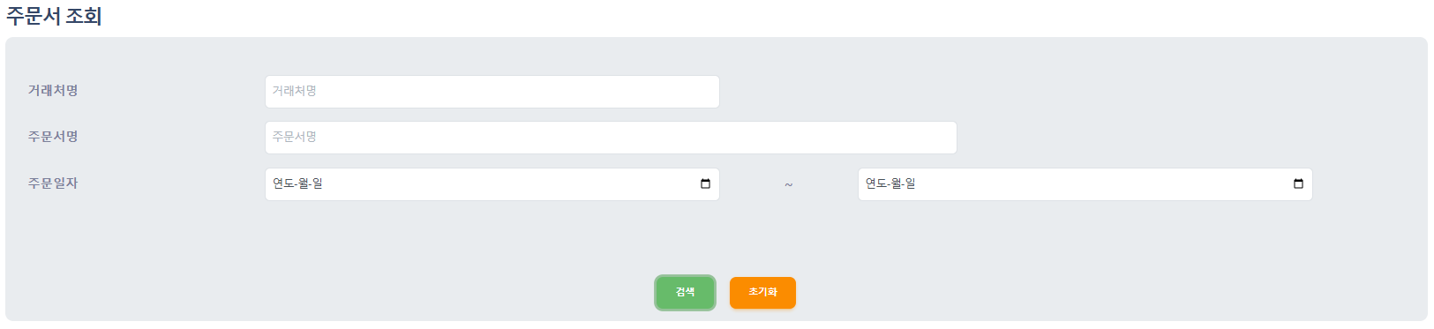
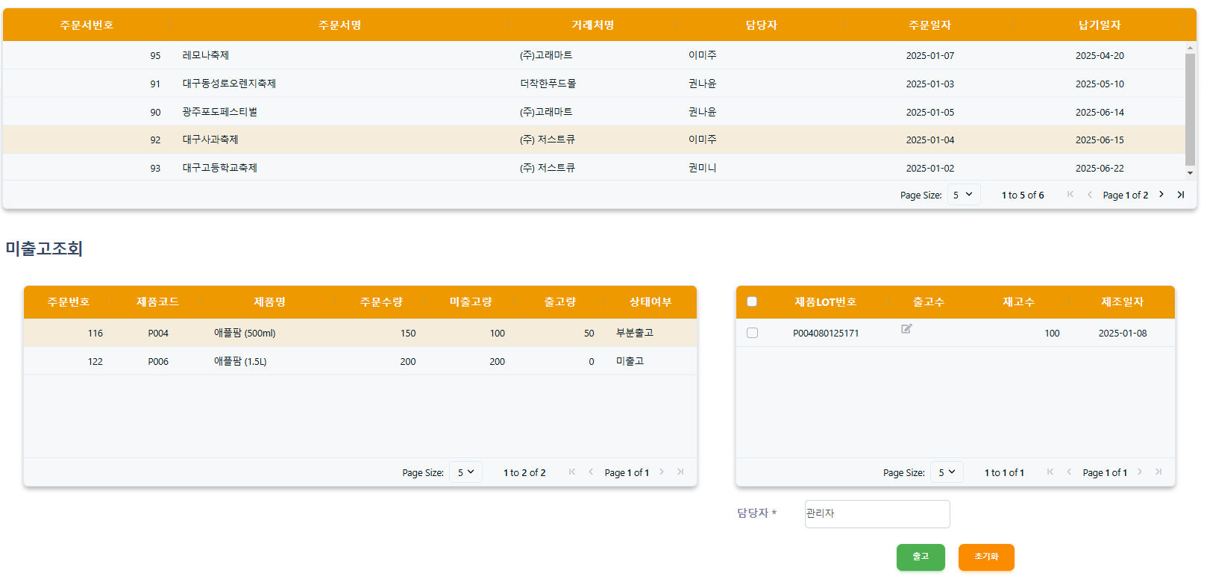

기준 정보
영업
자재
생산
품질
설비
32/101
출고관리 - 출고 등록
주문서 별 미출고 혹은 부분출고 내역 조회
출고를 원하는 제품 LOT의 출고수 입력 한 후
→ 출고를 원하는 제품 LOT 체크박스 클릭
미출고된 건의 제품 의 제품 LOT조회
※ 단, 제품 LOT는 제조일자 순서대로 정렬되며
제품 재고가 0 인 경우 출력 되지 않는다.
※ 재고수 보다 출고 수가 많은 경우 경고 알림

Slide 35
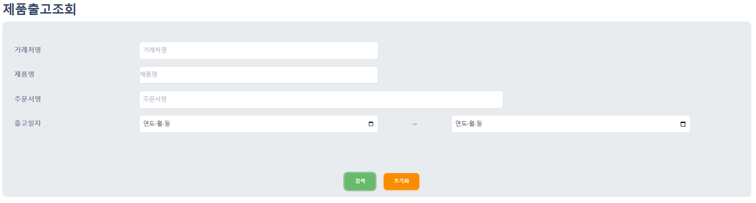
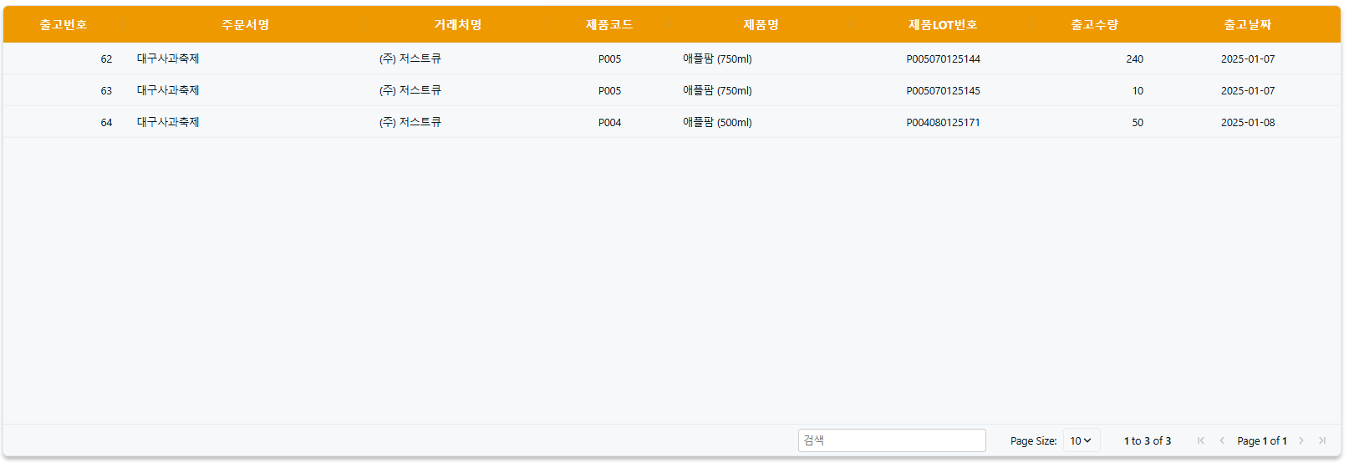
기준 정보
영업
자재
생산
품질
설비
33/101
출고조회
출고 날짜 별로 정렬

Slide 36
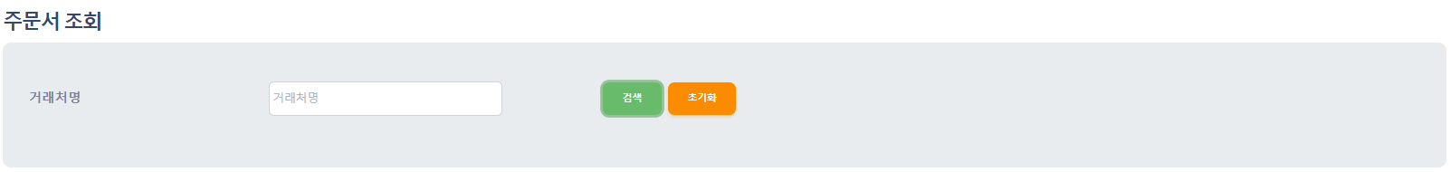
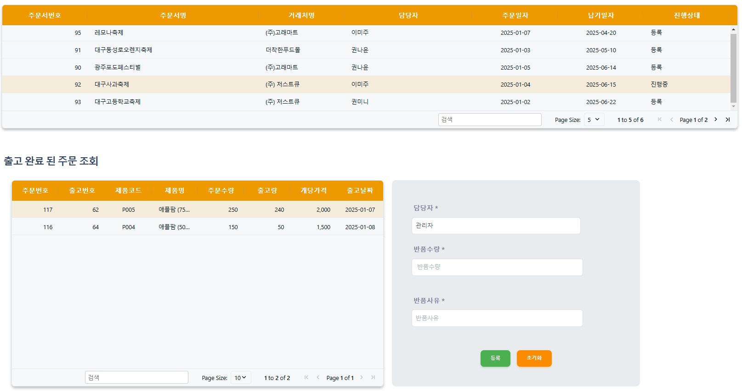
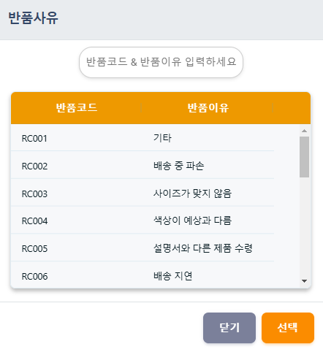
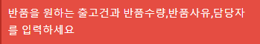
기준 정보
영업
자재
생산
품질
설비
34/101
반품관리 - 반품 등록
주문서 별 출고 완료된 주문 조회
반품을 원하는 출고건에 반품원하는 수량 추가
클릭 시 반품 사유 확인
반품을 원하는 주문 건과 담당자, 반품 수량, 반품 사유 입력 안하는 경우 경고

Slide 37


기준 정보
영업
자재
생산
품질
설비
35/101
반품조회 및 수정 삭제
반품량, 반품 사유 수정

Slide 38


기준 정보
영업
자재
생산
품질
설비
36/101
제품재고 조회
제품 클릭 시 해당 제품별 LOT 조회
제품LOT의 상태가 보관이 우선이며,
유통기한 기준으로 정렬되어 출력

Slide 39

기준 정보
영업
자재
생산
품질
설비
37/101
제품LOT별 조회
유통기한 기준으로 LOT 정렬
유통기한이 오늘 날짜 기준으로 폐기 버튼 활성화

Slide 40

기준 정보
영업
자재
생산
품질
설비
38/101
시연 및 시연 순서
주문서 등록 및 조회
1
제품 입고 등록 및 조회
2
제품 출고 등록 및 조회
3

Slide 41
자재 파트
자재 발주 및 조회
자재 입고 및 조회
자재 | LOT 재고 조회
실시간 공정 현황
구현담당자
표하연
39/101
Notes:
자재 구현을 맡은 표하연 입니다. / 자재 파트에서는 자재 발주, 자재 입고, 자재재고조회, 실시간 공정 현황을 설명하겠습니다.

Slide 42
기준 정보
영업
자재
생산
품질
설비
자재
40/101
01 기능
02 기술
03 프로세스
기술
프로세스
자재 발주 / 조회
Ajax / Axios
미지시 생산계획 기반 자재 발주
자재 입고 / 조회
Ag-grid
입고검사 완료된 자재 창고별입고
자재 재고 조회
Notifications
사유에 맞게 자재 폐기 처리
자재 폐기
Procedure
각종 공정에 따른 현황 조회
발주서 출력 및 엑셀 다운
Timer
실시간 공장 현황 확인
Notes:
화면에 보이는 기술을 이용하여 기능과 프로세스를 구현 하였습니다

Slide 43


기준 정보
영업
자재
생산
품질
설비
41/101
자재 발주 관리 (4-1)
필요한 생산계획을 검색 가능
생산계획을 이용 자재발주 가능
BOM 기반으로 자재중복 제거 및 수량에 맞게 재고 합산
Notes:
자재 발주관리입니다. / 미지시 생산계획을 기반으로 자재 발주를 생성합니다. / 이때 자재들의 BOM정보에 맞게 중복된 자재는 하나의 자재로 합쳐지고, 수량에 맞게 재고를 합산하여 보여 줍니다.

Slide 44



기준 정보
영업
자재
생산
품질
설비
42/101
자재 발주 관리 (4-2)
발주삭제 가능
거래처 선택에 따른 분할발주
거래처 선택 AG-gird
검색 및 선택
Notes:
42. 불필요한 자재는 삭제가 가능하며, 거래처 선택에 따른 분할발주도 가능합니다.

Slide 45


기준 정보
영업
자재
생산
품질
설비
43/101
자재 발주 관리 (4-3)
미지시 생산계획 없이 개별 자재주문
개별 자재 주문 (모달)
개별 자재 발주 반영
Notes:
43. 생산계획 없이 개별적으로도 자재 발주도 가능합니다.

Slide 46

기준 정보
영업
자재
생산
품질
설비
44/101
자재 발주 관리 (4-4)
발주 할 자재를 선택하여
발주진행
발주에 필요한 정보 기입
발주량, 단가 기입 시 총금액 자동완성
Notes:
44. 발주에 필요한 정보들을 기입 후 발주 할 자재를 선택하여 발주를 진행 합니다.

Slide 47



기준 정보
영업
자재
생산
품질
설비
45/101
자재 발주 조회 (2-1)
조건에 맞는 발주서 검색
발주 상태에 따른 발주취소 처리 (모달)
Ag-grid 엑셀 다운로드
Notes:
45. 자재 발주 조회입니다. 검색조건에 맞는 발주서를 조회 할 수 있으며, 엑셀다운로드, 발주상태에따른 발주취소도 가능합니다

Slide 48


기준 정보
영업
자재
생산
품질
설비
46/101
자재 발주 조회 (2-2)
발주서 확인
발주서 출력 또는 PDF 저장
Notes:
46. 그리고 발주서 출력 및 PDF로 저장도 할 수 있습니다

Slide 49



기준 정보
영업
자재
생산
품질
설비
47/101
자재 입고
입고검사 완료된 자재
자재별 입고 창고 선택
입고검사 처리 내용 확인 (모달)
선택 입고 또는 개별 입고 (모달)
Notes:
47. 자재 입고 조회입니다. / 품질검사가 완료된 자재들이 보여 지며, / 입고검사 내용을 확인 할 수 있고, / 자재 별로 원하는 창고로 입고 할 수 있습니다.

Slide 50


기준 정보
영업
자재
생산
품질
설비
48/101
자재 입고 조회
입고 완료 내역 조회
Notes:
48. 자재 입고 조회 에서는 입고한 자재들을 확인 할 수 있습니다

Slide 51



기준 정보
영업
자재
생산
품질
설비
49/101
자재 LOT 재고 조회
LOT별 자재 재고 조회
폐기처리 (모달)
폐기 사유 선택
Notes:
49. 자재 LOT 재고 조회 에서는 LOT별로 재고 확인을 할 수 있으며, 유통기한이 지나거나 불량 자재를 폐기 할 수 있습니다

Slide 52

기준 정보
영업
자재
생산
품질
설비
50/101
자재 재고 조회
자재별 총 재고 조회
Notes:
50. 자재 재고 조회 에서는 자재별 총 재고를 확인 가능 합니다

Slide 53




기준 정보
영업
자재
생산
품질
설비
51/101
실시간 공정 현황
메인페이지에서 접근
헤더 네비메뉴에서 접근
공정 현황
공장에 돌아가는
모든 공정에 대한 정보를 실시간으로 뷰
Notes:
실시간 공정 현황은 실시간으로 공장에서 돌아가고 있는 모든 공정에 대한 정보를 한눈에 보여줍니다

Slide 54

기준 정보
영업
자재
생산
품질
설비
52/101
시연 및 시연 순서
자재 발주 등록
1
자재 입고 등록
2
실시간 공정 현황
3
Notes:
시연은 [자재 발주 등록] / [자재 입고 등록] / 을 시연 하며 그에 맞는 공정흐름 현황 보여 드리겠습니다.

Slide 55
생산 파트
생산계획
생산지시
공정작업
공정실적
구현담당자
김다영
53/101

Slide 56
기준 정보
영업
자재
생산
품질
설비
생산
54/101
01 기능
02 기술
03 프로세스
기술
프로세스
주문별 생산계획 추가
생산계획 등록 / 조회
Axios
계획 및 제품별 생산 지시 추가
생산지시 등록 / 조회
Ag-grid
사용 자재 홀딩
작업 등록 / 조회
Notifications
공정별 작업 및 품질 검사 요청
작업별 품질 검사 요청
Procedure
생산완료 시 홀딩 자재 차감
생산 단계별 재고 상태 변경
Sass
공정별 실적 확인

Slide 57


기준 정보
영업
자재
생산
품질
설비
55/101
생산계획 - 생산계획 등록
제품별 검색 - 제품 선택 모달
미출고된 주문 목록 조회 - 전체조회 / 제품별 조회 가능

Slide 58

기준 정보
영업
자재
생산
품질
설비
56/101
생산계획 - 생산계획 등록
주문별 기계획/미계획량 표시
주문 선택 시 생산 계획에 추가
제품별 재고 확인
계획량 입력

Slide 59


기준 정보
영업
자재
생산
품질
설비
57/101
생산계획 - 생산계획 등록
생산계획 등록
관리자급 직원 선택 모달
생산계획 등록 정보 입력

Slide 60

기준 정보
영업
자재
생산
품질
설비
58/101
생산계획 - 생산계획 목록
제품명, 진행상태, 일자별 조회 /
검색 필터 초기화
대기중인 계획 삭제 가능
대기중인 계획의
입력 정보 수정가능
생산계획 등록 정보 입력
계획 진행 상황에 따라 상태 업데이트

Slide 61




기준 정보
영업
자재
생산
품질
설비
59/101
생산지시 - 생산지시 등록
사용 가능한 용량 표시
(홀딩, 불량, 폐기
수량 제외)
재고 수량, 유통기한 참고하여 사용할 자재 선택
대기중인 생산계획 선택
지시 제품 공정흐름도, BOM(필요한 자재)조회 / BOM별 재고 조회
최대수량 초과 시 경고 메시지

Slide 62



기준 정보
영업
자재
생산
품질
설비
60/101
생산지시 - 생산지시 등록
생산지시 등록 및 자재 홀딩 처리
재고 수량 입력 시 경고 메세지 표시
사용할 자재 수량 입력 / 선택한 자재 삭제 기능

Slide 63

기준 정보
영업
자재
생산
품질
설비
61/101
생산지시 - 생산지시 등록
대기중인 지시 삭제 가능, 전체 검색, 작업 진행 상태 확인

Slide 64


기준 정보
영업
자재
생산
품질
설비
62/101
공정작업
* 프로시저의 IN 파라미터로 배열 형태의 문자열 전달
* 프로시저 안에서 해당 문자열을 배열, 즉 JSON 형태로 변환시켜주는 함수 사용(JSON_UNQUOTE(), JSON_EXTRACT() )
* 배열 루프를 돌며 쿼리 실행
공정 선택 시 분할작업
목록 조회
모든 공정 완료(생산완료) 시 홀딩 자재 차감 프로시저 실행
1. 홀딩 자재 SELECT
2. 자재 출고 수량 UPDATE
3. 자재 재고 수량 UPDATE
4. 홀딩 자재 상태 UPDATE
생산지시 선택 모달
당일 생산지시의 공정작업 목록 자동 조회 / 공정흐름도별 공정 상세 및 진행상태 조회

Slide 65



기준 정보
영업
자재
생산
품질
설비
63/101
공정작업
분할작업 추가
(완료된 공정일 경우 추가 불가)
각 공정 분할작업들의 총 생산량 계산
(품질 검사 합격량)
진행 상태 필터
공정 분할작업들의 첫 시작 시간 및 마지막 완료 시간 표시
분할작업별 품질검사 수행
검사 완료 시 결과 수량 반영
대기중: ‘시작’버튼 활성화
진행중: ‘종료’버튼 활성화
완료: 모든 버튼 비활성화
가동 설비 선택 모달
작업자 선택 모달
선택한 공정의 분할작업 목록 / 카드 형식 레이아웃

Slide 66




기준 정보
영업
자재
생산
품질
설비
64/101
공정작업
검색 카테고리별 선택 모달
공정별 실적 조회 / 생산지시, 공정, 제품별 조회 / 검색 필터 초기화 - 전체 검색

Slide 67
기준 정보
영업
자재
생산
품질
설비
65/101
시연 및 시연 순서
생산계획
1
생산지시
2
공정작업
3
공정실적
4

Slide 68
품질 파트
입고 검사 신청
품질 검사 관리
검사 기록 및 불량 내역 조회
품질 검사 관리(음료)
음료 검사 기록 조회
구현담당자
이신화
66/101

Slide 69
기준 정보
영업
자재
생산
품질
설비
품질
67/101
01 기능
02 기술
03 프로세스
기술
프로세스
입고 검사 신청
Ajax/Axios
검사할 자재/제품 조회
자재 / 제품 품질 검사 관리
Ag-grid
품질 검사에서 불량내역 입력
검사 기록 조회
Notifications
음료 품질 검사 항목 입력
자재/ 제품 불량 내역 조회
PL/SQL
검사 기록이나 불량 내역 조회
음료 품질 검사 관리
javaScript
음료 검사 기록 조회

Slide 70

기준 정보
영업
자재
생산
품질
설비
68/101
입고 검사 신청 - 1
검색 / 전체 조회
검사 신청을 할 발주 자재를 조회

Slide 71


기준 정보
영업
자재
생산
품질
설비
69/101
입고 검사 신청 - 2
자재를 선택하지 않고 추가 버튼을 누를 시
신청 내역 추가 버튼
검사 신청을 할 자재를 선택한 후 신청 내역에 추가

Slide 72


기준 정보
영업
자재
생산
품질
설비
70/101
입고 검사 신청 - 3
발주 수량이 실제 수량과 다를 경우 수정 가능
검사 신청 내역에서 자재 수량 수정

Slide 73
기준 정보
영업
자재
생산
품질
설비
70/101
입고 검사 신청 - 3
발주 수량이 실제 수량과 다를 경우 수정 가능
검사 신청 내역에서 자재 수량 수정

Slide 74



기준 정보
영업
자재
생산
품질
설비
71/101
입고 검사 신청 - 4
유효하지 않은 값을 입력할 경우
수량 단위가 개수인 자재를 자연수로 기입하지 않을 경우
수량 수정 모달
해당 경고는 이후 검사 관리 페이지에서 활용

Slide 75
기준 정보
영업
자재
생산
품질
설비
72/101
입고 검사 신청 - 5
해당 항목 삭제
신청 내역 저장 확인
or
신청 내역 초기화
검사 신청 내역 완료 / 초기화

Slide 76

기준 정보
영업
자재
생산
품질
설비
73/101
품질 검사 관리 - 1
입고 검사 - 입고 검사신청 페이지에서 등록된 발주 자재를 조회
공정 검사 - 공정 분할 작업에서 등록된 자재/제품을 조회
품질 검사를 할 자재를 조회하는 방법

Slide 77

기준 정보
영업
자재
생산
품질
설비
74/101
품질 검사 관리 - 2
검사를 진행 할 자재 or 제품을 검색

Slide 78


기준 정보
영업
자재
생산
품질
설비
75/101
품질 검사 관리 - 3
검사 상세 정보 모달
검색해서 조회된 자재나 제품을 선택

Slide 79

기준 정보
영업
자재
생산
품질
설비
76/101
품질 검사 관리 - 4
불량 사유와 불량 수량 입력
해당 항목을 내역에서 삭제

Slide 80


기준 정보
영업
자재
생산
품질
설비
77/101
품질 검사 관리 - 5
처리 내역에 있는대로 검사 완료 처리 / 처리 내역 초기화

Slide 81

기준 정보
영업
자재
생산
품질
설비
78/101
검사 기록 및 불량 내역조회 - 1

Slide 82

기준 정보
영업
자재
생산
품질
설비
79/101
검사 기록 및 불량 내역조회 - 2

Slide 83

기준 정보
영업
자재
생산
품질
설비
80/101
품질 검사 관리(음료) - 1
수량 입력 X. 합격/ 불합격 여부를 결정

Slide 84


기준 정보
영업
자재
생산
품질
설비
81/101
품질 검사 관리(음료) - 2
각 검사 항목에
수치를 입력
각 제품들마다 검사 항목의 허용치는 다를 수 있음

Slide 85




기준 정보
영업
자재
생산
품질
설비
82/101
품질 검사 관리(음료) - 3
검사 완료 처리 / 처리 내역 초기화

Slide 86


기준 정보
영업
자재
생산
품질
설비
83/101
음료 검사 기록 조회
검사 상세 정보 모달

Slide 87
기준 정보
영업
자재
생산
품질
설비
84/101
시연 및 시연 순서
입고 검사 신청
1
품질 검사 관리 (입고)
2
품질 검사 관리(음료)
3
음료 검사 기록 조회
4

Slide 88
구현담당자
김선용
설비 파트
설비 정보 관리 및 조회
비가동 설비 관리 및 조회
설비 부품 관리 및 조회
정비 내역 관리 및 조회
85/101

Slide 89
기준 정보
영업
자재
생산
품질
설비
설비
86/101
01 기능
02 기술
03 프로세스
기술
프로세스
설비 관리
AJAX 통신
설비 관련 정보 관리
설비 조회
Ag-grid
비가동 설비 관련 정보 조회
비가동 내역 관리
Notifications
정비 관련 정보 관리
비가동 내역 조회
이미지 파일 관리
설비 상태에 따른 비가동 관리
설비 부품 관리
PL/SQL
설비에 관한 소모성 부품 관리
정비 요청 및 완료 내역 관리
Java Script

Slide 90




기준 정보
영업
자재
생산
품질
설비
87/101
설비 관리 - 등록 및 이동
비가동 설비 등록 모달
AJAX 통신
AJAX 통신
설비 등록 모달
설비 상세 페이지

Slide 91

기준 정보
영업
자재
생산
품질
설비
88/101
설비 조회
전체 검색 (공정이름/모델번호/설비이름)
빈칸 검색 / 초기화 동작시 전체 설비 목록 조회

Slide 92


기준 정보
영업
자재
생산
품질
설비
89/101
설비 상세 페이지
설비 삭제 기능
설비 수정 모달
설비 수정 모달

Slide 93



기준 정보
영업
자재
생산
품질
설비
90/101
설비 등록 및 수정
거래처 선택
수정 내용이 전부 작성되지 않은 경우 비활성화
교체 부품 선택

Slide 94


기준 정보
영업
자재
생산
품질
설비
91/101
비가동 내역 조회
비가동 상태 수정
조회 내역 분류
비가동 상세 내역 툴팁

Slide 95



기준 정보
영업
자재
생산
품질
설비
92/101
부품 관리 및 조회
부품 수정 모달
체크 박스 선택 후
선택한 부품만 삭제
부품 등록 모달

Slide 96

기준 정보
영업
자재
생산
품질
설비
93/101
정비 요청 관리
정비 요청자인 경우
요청 내역 수정 가능
설비 부서 또는 관리자의 경우
정비 작업 완료 내용 등록 가능
정비 요청 등록

Slide 97

기준 정보
영업
자재
생산
품질
설비
94/101
정비 완료 내역 조회

Slide 98
기준 정보
영업
자재
생산
품질
설비
95/101
시연 및 시연 순서
설비 조회 페이지
1
설비 상세 페이지
2
비가동 내역 페이지
3

Slide 99
05 자체 평가 의견
96/101
Notes:
자체 평가 의견 입니다

Slide 100
잘한부분과 아쉬운 부분
98/101
표하연
Good Point : 구현당시 매일 스크럼회의를 통해 팀원들의 진행상태와 스케쥴을 확인하여 조율 하는등
팀원과의 소통을 주기적으로 한부분
Bad Point : 여러가지 라이브러리, api등을 스스로 정확하게 이해하고 사용하고 싶었지만 필요한부분만 가이드에 따라 사용한 점
Good Point : 생산 단계별로 작업 흐름이 원활하게 이루어지도록 하였고, 품질 및 자재팀과 일관성 있는 데이터 구조를 설계하기 위해 노력한 점
Bad Point : 공정 관리의 일부 프로세스가 여전히 수작업으로 남아 있어, 자동화 기능을 추가할 필요가 있음
김다영
권나윤
Good Point : 기존에 배웠던 프로시저로 활용해서 다수의 데이터 처리를 통해 원활하게 입고,출고,주문서등록을 처리 한 점
Bad Point : 사전 계획 시의 화면 구성과 실제 구현한 화면페이지가 좀 달라진 점, 계획을 좀 더 세밀하게 구성 할 필요가 있음
Good Point : 중요 기능 구현을 일정대로 마무리 한 부분, 같은 기술이여도 다른 방식으로 구현을 시도해보며 다양한 기술을 익힌 점
Bad Point : 사전 계획과 구현 방식이 틀어져서 내부적인 기능이 변경된 점, UI 및 UX가 미흡한 점, 배포 과정의 오류 수정을 끝내지 못한 점
김선용
서민교
Good Point : 필요한 정보들을 사용할수있게 페이지마다 CRUD 구현
Bad Point : 화면 설계했던대로 화면구성이 내맘대로 잘안됨 , 데이터를 주고 받는 과정이 헷갈림
Good Point : 사전에 정한 큰 흐름대로 구현한 점, 미흡한 부분은 지속적으로 개선한 점. 그리고 협업이 필요한 부분에서 원활히 소통이 된 점이 좋았습니다.
Bad Point : 계획 단계에서 꽤나 갈피를 집는데 오래 걸렸던 점, 그로 인해 미흡한 부분이 발생한 점이 아쉬웠습니다.
이신화
Notes:
팀원 각각 자신의 잘한 부분과 아쉬운부분을 기입했습니다

Slide 101
추후 개선점 및 보완할 점
99/101
표하연
김다영
권나윤
조회페이지 사용함에 있어 사용자가 추가적으로 요구하는 내용을 기반으로 조회페이지 보완을 하고 싶습니다.
또한 테스트하면서 자재 주문시 동시에 거래처 선택하는 편의기능이 있으면 좋겠다 라고 느꼈으며,
이에 따른 전체적인 페이지 편의성 개편을 하고 싶습니다.
출고 관리 페이지에서 따로 수정 삭제 가 없는데 물류 상태값을 처리 하는 기능을 추가해서 물류 상태값에 따라 수정하고 삭제 하는 기능 추가를 보완되면 좋을 거 같습니다.
그리고 제품 반품과 폐기 시의 폐기 제품을 어떻게 폐기를 할지에 대한 기능을 추가해 보완하면 좋을 거 같습니다.
실시간 공정 흐름 대시보드를 고도화하여 공정 현황을 한 눈에 볼 수 있도록 개선해야합니다. 그리고, 생산량 변화에 따른 작업 계획을 조정할 수 있는 기능이 보완되면 좋을 것 같습니다.
김다영
김선용
서민교
이신화
김선용
UI 및 UX 관련한 구현에 있어서 어려움을 많이 겪었으며 구현 과정이 아닌 설계 단계부터 사용자 편의성 관련한 내용에 대한 고민을 더 중요시 여겨야 할 것 같습니다.
또한 자동화 시스템을 위한 구현한 기능 간의 연결 방식 및 실제 동작에 관한 방법에 대한 고민이 더 필요한 것 같습니다.
기준정보를 관리할때 에러가 발생할수 있는
경우의 수를 생각해서 에러처리를 해야하고
처음보는 사람도 이 페이지를 봤을때
어떤기능이 있는지 화면을 보기 쉽게 바꿔야함
데이터 유효성 검사를 해야함
품질 검사를 할 때 발생하는 불량종류를 더 추가 하고싶습니다. 또, 음료 검사를 할 때 제품마다 다르게 존재 하는 검사 항목과 허용치를 직접 수정할 수 있는 기능이 있으면 보다 나을 것 같습니다.
이신화
Notes:
또한 추후 개선점 및 보완할 점들도 기입했습니다

Slide 102
느낀점 및 경험한 성과
100/101
표하연
김다영
권나윤
김선용
서민교
이신화
수업과 복습만으로는
node와 vue의 구조를
잘 이해하지 못했는데,
이번 MES 프로젝트를
수행함으로써
NODE, VUE, MES의 구조를 이해하고,
원하는 알고리즘에 맞게 배열과 객체를 자유롭게
가공 또는 추출 할 수 있어 졌습니다.
설계단계에서 많은
우여곡절들이 있었지만
팀원들과 같이 이겨내고
좋은 MES를 만들어
낼 수 있어서 진행되는
과정들이 힘들 었지만,
힘을 합쳐 결과를 만들어 낸다는것에 즐거웠습니다.
프로젝트를 시작 하기 전에는 Vue 와 Node의 구조와 데이터를 주고 받는 것을 잘 이해 하지 못하고 많이 미숙 하였는데
해당 MES 프로젝트를 수행하면서 실제로 데이터를 주고 받는 과정에서 구조를 이해하고
다양한 방법을 활용해서 데이터를 배열과 객체로 보내고 받는 연습을 하였습니다.
해당 프로젝트를 통해 데이터타입의 변환과 디버깅하는데 있어 많이 배우고 성장 하였습니다.
구현 단계에서 개별 구현한 기능의 연결 방식 및 사용자 편의성 관련 고민이 많이 부족했음을 인지하였습니다.
이를 구현 과정에서 해결하기 위하여 설계 단계와 다른 방식으로 내용을 수정하며 개발을 하면서 설계 단계의 중요성을 느꼈습니다.
또한 파일 등록 및 수정과 같은 자주 사용해보지 않았던 기술의 실제 동작 방식 및 ag-grid 같은 라이브러리 추가 및 사용에 대한 이해가 높아졌습니다.
MES 기능구현을 해보니까
화면설계를 했던것 처럼 진행이 원활하게 안되고 막히는 부분이 많았습니다.
뷰와 노드를 사용하는게 너무 어려웠는데 프로젝트를 하면서 많이 알게된거 같습니다.
원래 오류가 발생하면 어떻게 해야할지 잘 몰라서 코드를 바꾸는경우가 많았는데
개발을 하다보니 오류가 많이 발생해서 해결하는법을 조금 배운것 같습니다.
초기 데이터 구조 설계와 개발 과정에서의 변경 사항을 비교해 보니, 예상보다 수정이 자주 이루어져 설계의 중요성을 느꼈습니다. 이를 통해 시스템 확장과 변경을 대비한 유연한 설계 능력을 키워야겠다고 다짐하게 되었습니다.
또한 MES 구조에 대해 팀원들과 많은 의견을 주고받으며 프로젝트를 완성해 나가는 과정에서 협업의 장점을 다시 한번 깨달았습니다.
구현 자체도 쉬운 편은 아니었지만, 가장 어려웠던 점은 요구 명세를 파악하는 단계였습니다.
개발자는 언제나 클라이언트의 요구에 맞춰 구현할 수 있어야 하지만, 이번 프로젝트는 MES에 대한 이해도가 부족했던 탓에 예상보다 많은 어려움을 겪었습니다.
이번 경험을 통해, 사전에 무엇을 구현해야 하는지를 명확히 파악하는 태도의 중요성을 깨닫는 계기가 되었습니다.
김다영
김선용
이신화
Notes:
느낌점 및 경험한 성과 입니다
자체 평가 및 의견을 작성할때가 팀원들 모두가 즐거워 했던것 같습니다.

Slide 103

완성도 평가
실제 현장 요구사항 반영 정도
기획 의도와 부합 정도
시각적 디자인의 정보 전달력
실무 활용 가능 정도
총평
97/101
95점
실제 MES의 구조 및 요구사항을 기획의도에 적극 반영하였으며,
실질적인 운영 효율성을 높이기 위해 구현과 디자인의 디테일에 최대한 신경을 썼습니다.
다만, 시각적 정보전달력 강화를 위한 추가적인 화면 개선 및
추후 시스템 확장성을 위한 기능 보완이 필요하다 느꼈습니다. 👍
Notes:
저희는 4가지 기준으로 [완성도 평가] 점수를 메겼으며 [네츄럴블렌드] 프로젝트 95점의 점수를 부여 했습니다

Slide 104
101/101
Special Thanks!
for Yedam♥

